Slide 1

多目标规划 的解法与建模
杭州电子科技大学
数模组

Slide 2
为什么要有多目标规划？
1、 线性规划只研究在满足一定条件下，单一目标函数取得最优解；
但企业管理中，经常遇到多目标决策问题，如拟定生产计划时，不仅考虑总产值，同时要考虑利润，产品质量和设备利用率等。这些指标之间的重要程度（或优先顺序）也不相同，目标之前往往互相矛盾。

Slide 3
为什么要有多目标规划？
2、 线性规划把各个约束条件的重要性不分主次地同等对待，在某些问题中不符合实际。
3、求解线性规划问题，要求约束条件必须相容。如果约束条件中，由于人力、设备等资源条件的限制，使约束条件之间出现了矛盾，则得不到问题的可行解。（此时会给应用线性规划方法带来困难）。

Slide 4
多目标规划
在许多实际问题中，衡量一个方案的好坏标准往往不止一个，例如设计一个导弹，既要射程最远，又要燃料最省，还要精度最高. 类似这一类问题统称为多目标最优化问题或多目标规划问题.

Slide 5
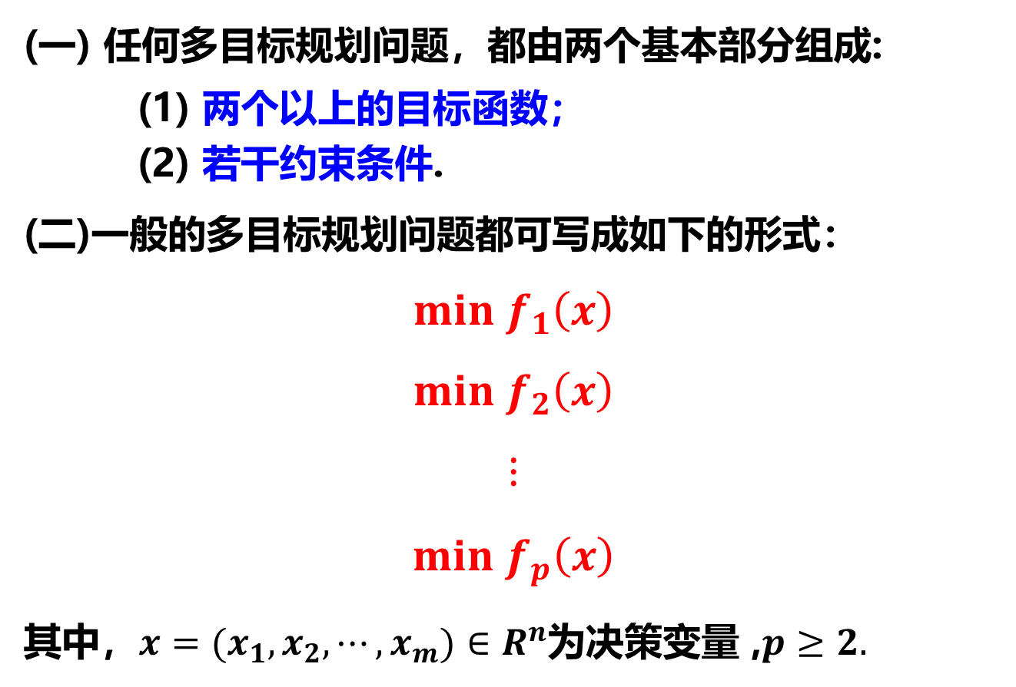
多目标规划
(一) 任何多目标规划问题，都由两个基本部分组成:
(1) 两个以上的目标函数；
(2) 若干约束条件.
(二)一般的多目标规划问题都可写成如下的形式：
$$min f_{1}\left(x\right)$$
$$min f_{2}\left(x\right)$$
$$⋮$$
$$min f_{p}\left(x\right)$$
其中，$x=(x_{1},x_{2},⋯,x_{m})∈R^{n}$为决策变量 ,$p≥2.$

Slide 6
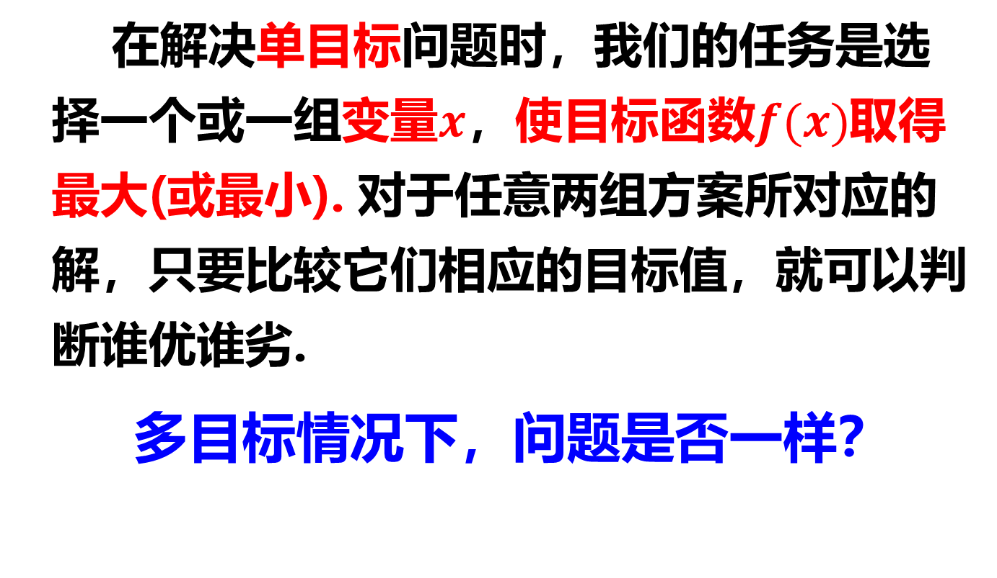
多目标规划——解的特点
在解决单目标问题时，我们的任务是选择一个或一组变量$x$，使目标函数$f(x)$取得最大(或最小). 对于任意两组方案所对应的解，只要比较它们相应的目标值，就可以判断谁优谁劣.
多目标情况下，问题是否一样？

Slide 7
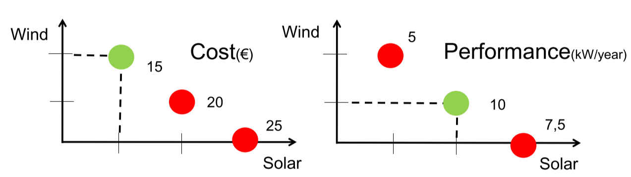
多目标往往互相矛盾
哪个解最优？
极小化Cost意味着Performance越小；
提升Performance意味着成本也将增加。

Slide 8
多目标规划——解的特点
多目标规划问题的求解不能只追求一个目标的最优化
(最大或最小)，而不顾其它目标. 对于多目标规划问题，求
解就意味着需要做出如下的复合选择：
▲每一个目标函数取什么值，原问题可以得到最满意
的解决？
▲每一个决策变量取什么值，原问题可以得到最满意
的解决 ？

Slide 9
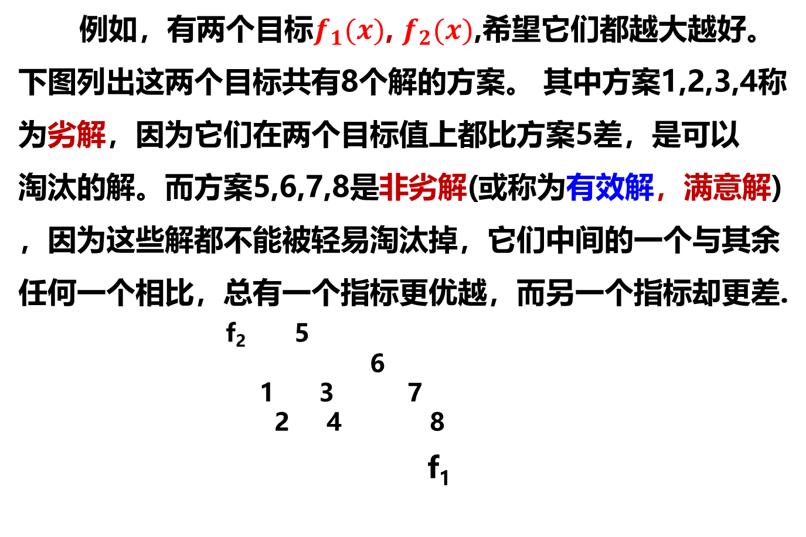
多目标规划——解的特点
例如，有两个目标$f_{1}(x)$, $f_{2}(x)$,希望它们都越大越好。
下图列出这两个目标共有8个解的方案。 其中方案1,2,3,4称
为劣解，因为它们在两个目标值上都比方案5差，是可以
淘汰的解。而方案5,6,7,8是非劣解(或称为有效解，满意解)
，因为这些解都不能被轻易淘汰掉，它们中间的一个与其余
任何一个相比，总有一个指标更优越，而另一个指标却更差.
f₂ 5
6
1 3 7
2 4 8
f₁

Slide 10
多目标规划——解的特点
所有非劣解构成的集合称为非劣解集. 当目标函数处于冲突状态时，就不会存在使所有目标函数同时达到最大或最小值的最优解，于是我们只能寻求非劣解(又称非支配解或帕累托(Pareto)解).

Slide 11
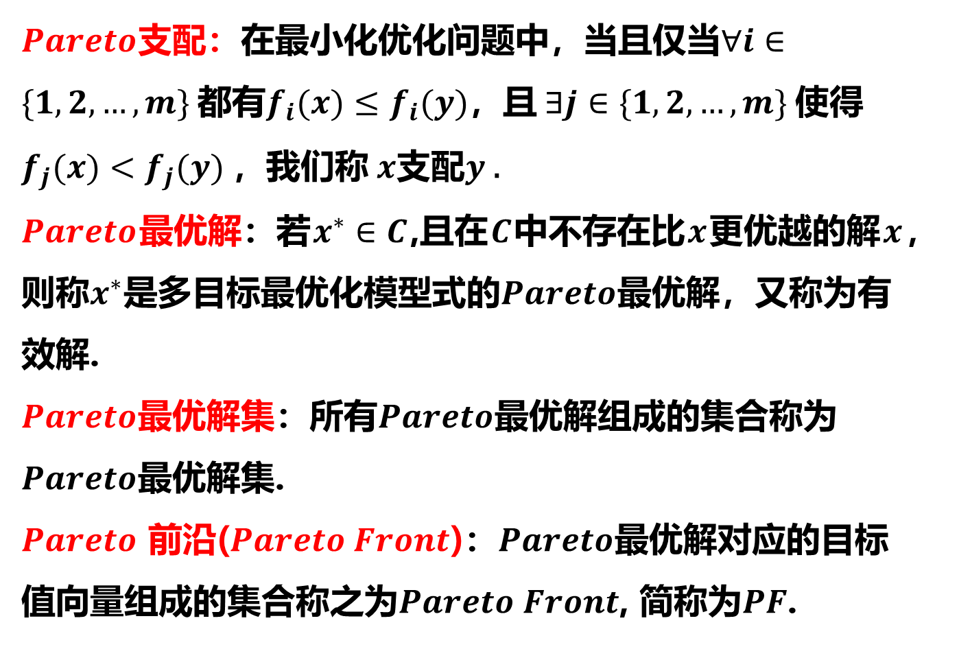
多目标规划——基本定义
$Pareto$支配：在最小化优化问题中，当且仅当$∀i∈\{1,2,…,m\}$都有$f_{i}(x)≤f_{i}(y)$，且 $∃j∈\{1,2,…,m\}$使得$f_{j}(x)<f_{j}(y)$，我们称$x$支配$y$ .
$Pareto$最优解：若$x^{∗}∈C$,且在$C$中不存在比$x$更优越的解$x$，则称$x^{∗}$是多目标最优化模型式的$Pareto$最优解，又称为有效解.
$Pareto$最优解集：所有$Pareto$最优解组成的集合称为$Pareto$最优解集.
$Pareto$ 前沿($Pareto Front$)：$Pareto$最优解对应的目标值向量组成的集合称之为$Pareto Front$, 简称为$PF$.

Slide 12
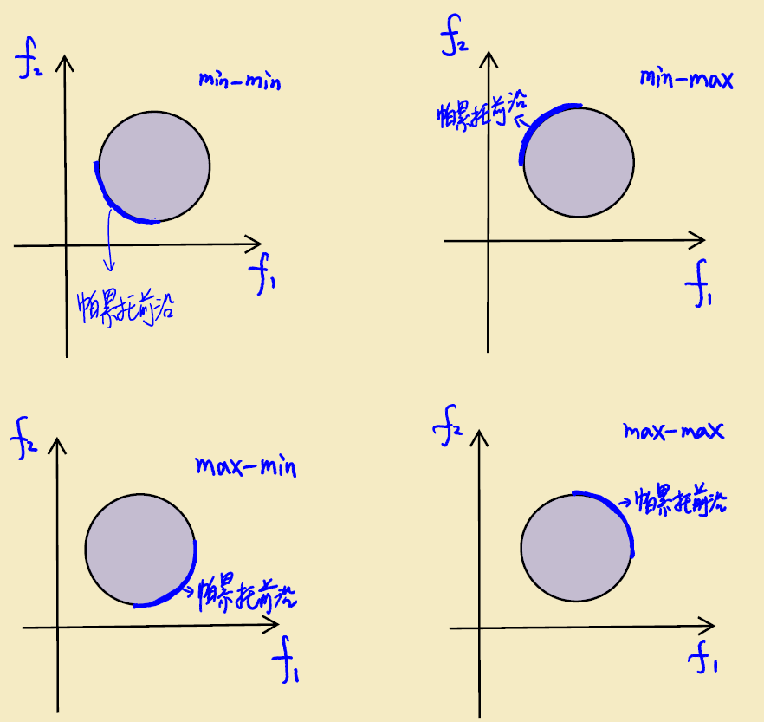
双目标规划的帕累托前沿

Slide 13
多目标规划——模型结构
多目标决策问题包含有三大要素:目标、方案和决策者.
在多目标决策问题中，目标有多层次的含义.
从最高层次来看，目标代表了问题要达到的总目标，如确定最满意的投资项目、选择最满意的食品.
从较低层次来看，目标可看成是体现总目标得以实现的各个具体的目标，如投资项目的盈利要大、成本要低、风险要小；
目标也可看成衡量总目标得以实现的各个准则，如食品的味道要好，质量要好，花费要少.
多目标决策问题中的方案即为决策变量，也称为多目标问题的解.

Slide 14
多目标规划
多目标优化算法归结起来有传统优化算法和智能优化算法两大类：
传统优化算法包括加权法、约束法和主要目标法等，实质上就是将多目标函数转化为单目标函数，通过采用单目标优化的方法达到对多目标函数的求解.
智能优化算法包括进化算法、遗传算法、禁忌搜索算法、粒子群算法、神经网络算法等.

Slide 15
多目标往往互相矛盾
哪个解最优？
极小化Cost意味着Performance越小；
提升Performance意味着成本也将增加。

Slide 16
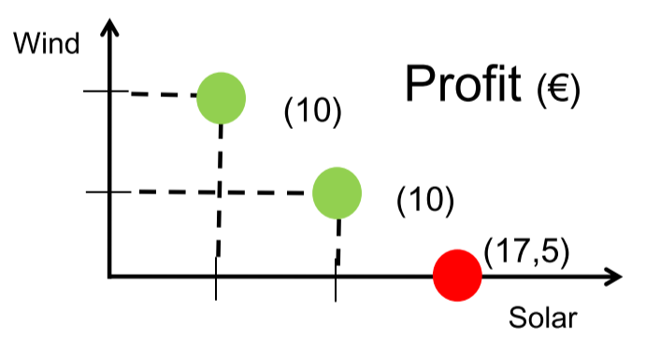
多目标 单一化
哪个解最优？
两个目标同等重要时，找到一个共同的目标

Slide 17
多目标规划——传统优化算法
传统优化算法大致可分为两类：直接解法和间接解法. 到目前为止，常用的多为间接解法，即根据问题的实际背景和特征，设法将多目标优化问题转化为单目标优化问题，从而得到满意解的方法.

Slide 18
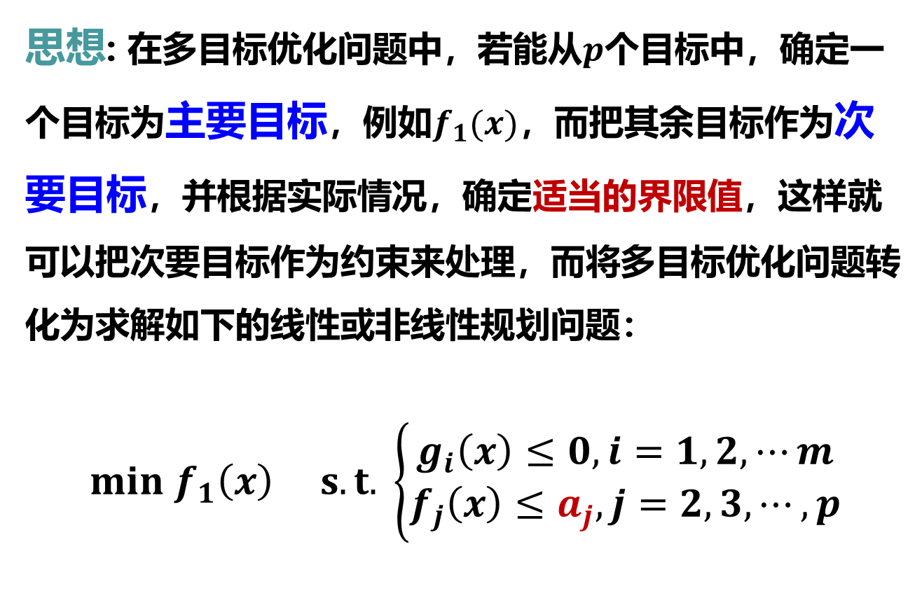
1)主要目标法
思想: 在多目标优化问题中，若能从$p$个目标中，确定一个目标为主要目标，例如$f_{1}(x)$，而把其余目标作为次要目标，并根据实际情况，确定适当的界限值，这样就可以把次要目标作为约束来处理，而将多目标优化问题转化为求解如下的线性或非线性规划问题：
$$min f_{1}\left(x\right) s.t. \left\{\begin{aligned}g_{i}\left(x\right)≤0,i=1,2,⋯m \\ f_{j}\left(x\right)≤a_{j},j=2,3,⋯,p\end{aligned}\right.$$

Slide 19
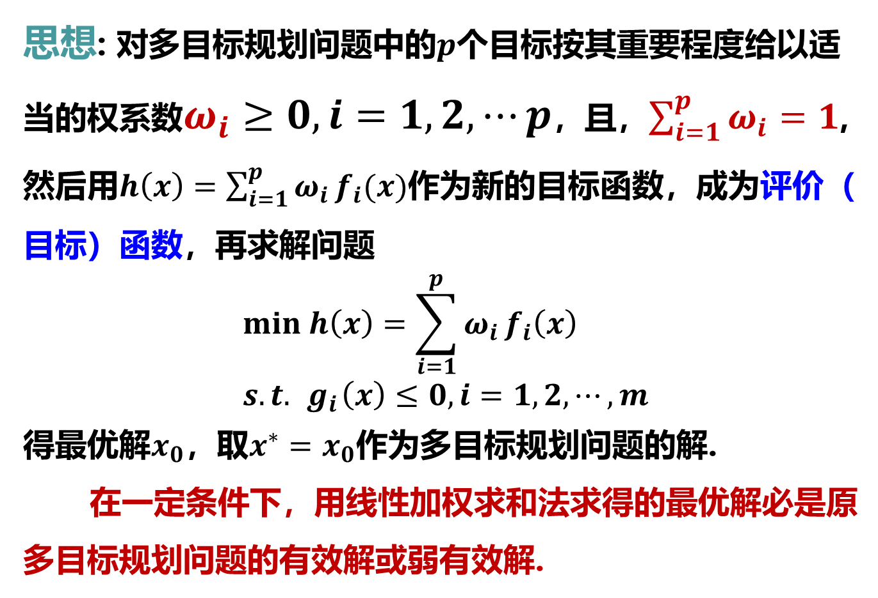
2) 线性加权求和法
思想: 对多目标规划问题中的$p$个目标按其重要程度给以适当的权系数$ω_{i}≥0,i=1,2,⋯p$，且，$\sum_{i=1}^{p}{ω_{i}}=1$,然后用$h\left(x\right)=\sum_{i=1}^{p}{ω_{i}}f_{i}(x)$作为新的目标函数，成为评价（目标）函数，再求解问题
$$min h\left(x\right)=\sum_{i=1}^{p}{ω_{i}}f_{i}\left(x\right) \\ s.t. { g}_{i}\left(x\right)≤0,i=1,2,⋯,m$$
得最优解$x_{0}$，取$x^{∗}=x_{0}$作为多目标规划问题的解.
在一定条件下，用线性加权求和法求得的最优解必是原多目标规划问题的有效解或弱有效解.

Slide 20
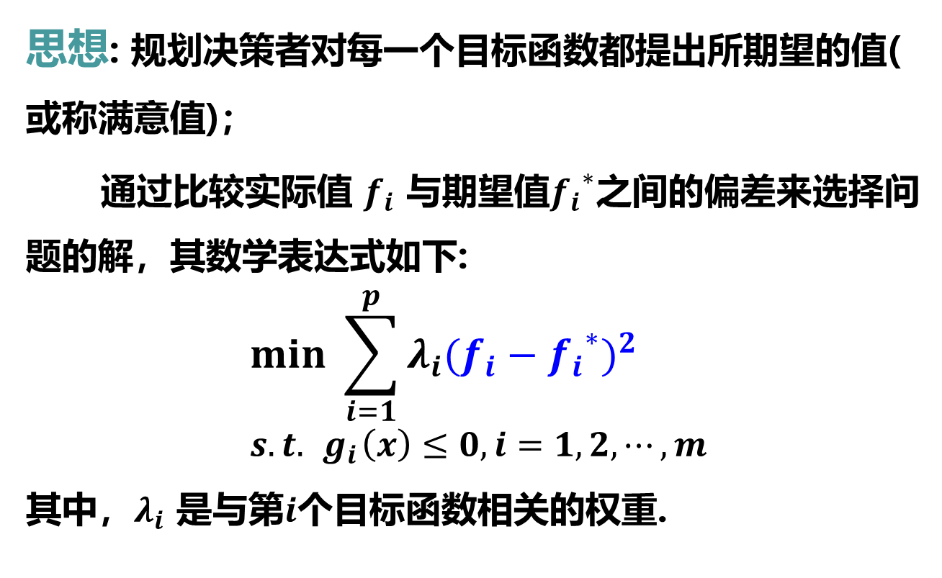
3) 理想点法
思想: 规划决策者对每一个目标函数都提出所期望的值(或称满意值)；
通过比较实际值 $f_{i}$ 与期望值${f_{i}}^{∗}$之间的偏差来选择问题的解，其数学表达式如下:
$$min \sum_{i=1}^{p}{λ_{i}{(f_{i}−{f_{i}}^{∗})}^{2}} \\ s.t. { g}_{i}\left(x\right)≤0,i=1,2,⋯,m$$
其中，$λ_{i}$ 是与第$i$个目标函数相关的权重.

Slide 21
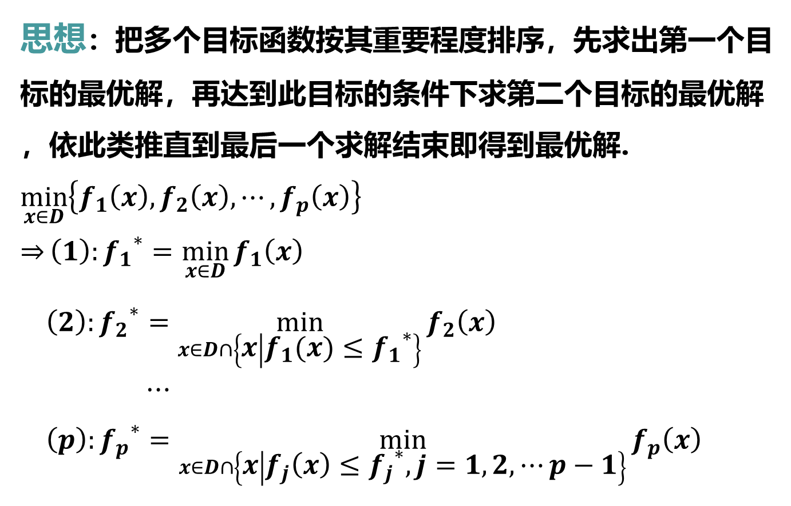
4)分层序列法
思想：把多个目标函数按其重要程度排序，先求出第一个目标的最优解，再达到此目标的条件下求第二个目标的最优解，依此类推直到最后一个求解结束即得到最优解.
$$\min_{x∈D}\left\{f_{1}\left(x\right),f_{2}\left(x\right),⋯,f_{p}\left(x\right)\right\} \\ \overset{⇒}{}\left(1\right):{f_{1}}^{∗}=\min_{x∈D}{f_{1}\left(x\right)}$$ $\left(2\right):{f_{2}}^{∗}=\min_{x∈D∩\left\{x | f_{1}(x)≤{f_{1}}^{∗}\right\}}{f_{2}\left(x\right)}$ $⋯$ $\left(p\right):{f_{p}}^{∗}=\min_{x∈D∩\left\{x | f_{j}\left(x\right)≤{f_{j}}^{∗},j=1,2,⋯p−1\right\}}{f_{p}\left(x\right)}$

Slide 22
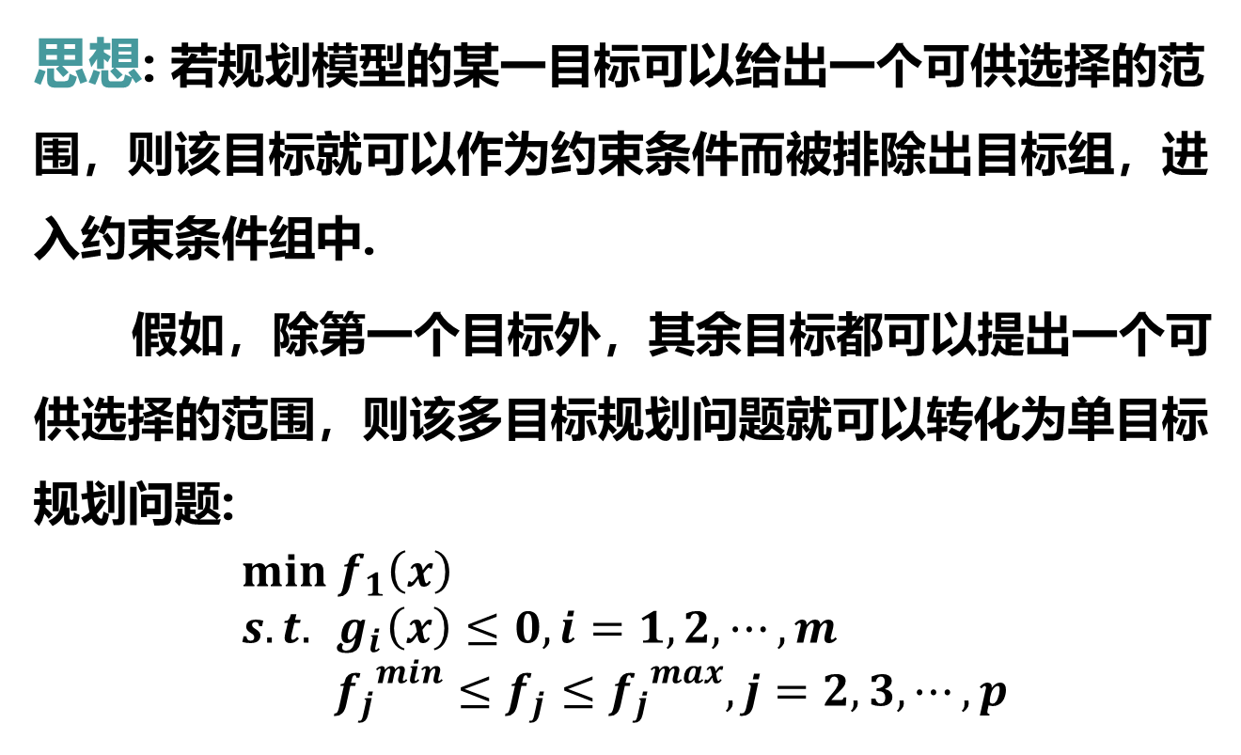
5)极大极小点法
思想: 若规划模型的某一目标可以给出一个可供选择的范围，则该目标就可以作为约束条件而被排除出目标组，进入约束条件组中.
假如，除第一个目标外，其余目标都可以提出一个可供选择的范围，则该多目标规划问题就可以转化为单目标规划问题:
$$min f_{1}\left(x\right) \\ s.t. { g}_{i}\left(x\right)≤0,i=1,2,⋯,m \\ {f_{j}}^{min}≤f_{j}≤{f_{j}}^{max},j=2,3,⋯,p$$

Slide 23
多目标规划——传统优化算法
缺点:
各目标加权值的分配带有较大的主观性；
优化过程中各目标的优度进展不可操作等；
在处理高维数、多模态、非线性等复杂问题上存在许多不足.

Slide 24
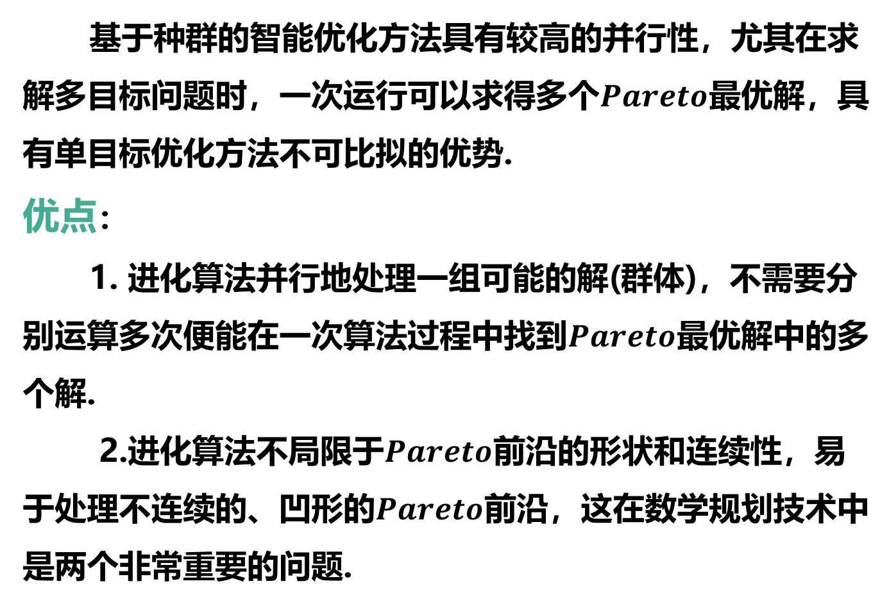
多目标规划——智能优化算法
基于种群的智能优化方法具有较高的并行性，尤其在求解多目标问题时，一次运行可以求得多个$Pareto$最优解，具有单目标优化方法不可比拟的优势.
优点：
1. 进化算法并行地处理一组可能的解(群体)，不需要分别运算多次便能在一次算法过程中找到$Pareto$最优解中的多个解.
2.进化算法不局限于$Pareto$前沿的形状和连续性，易于处理不连续的、凹形的$Pareto$前沿，这在数学规划技术中是两个非常重要的问题.

Slide 25
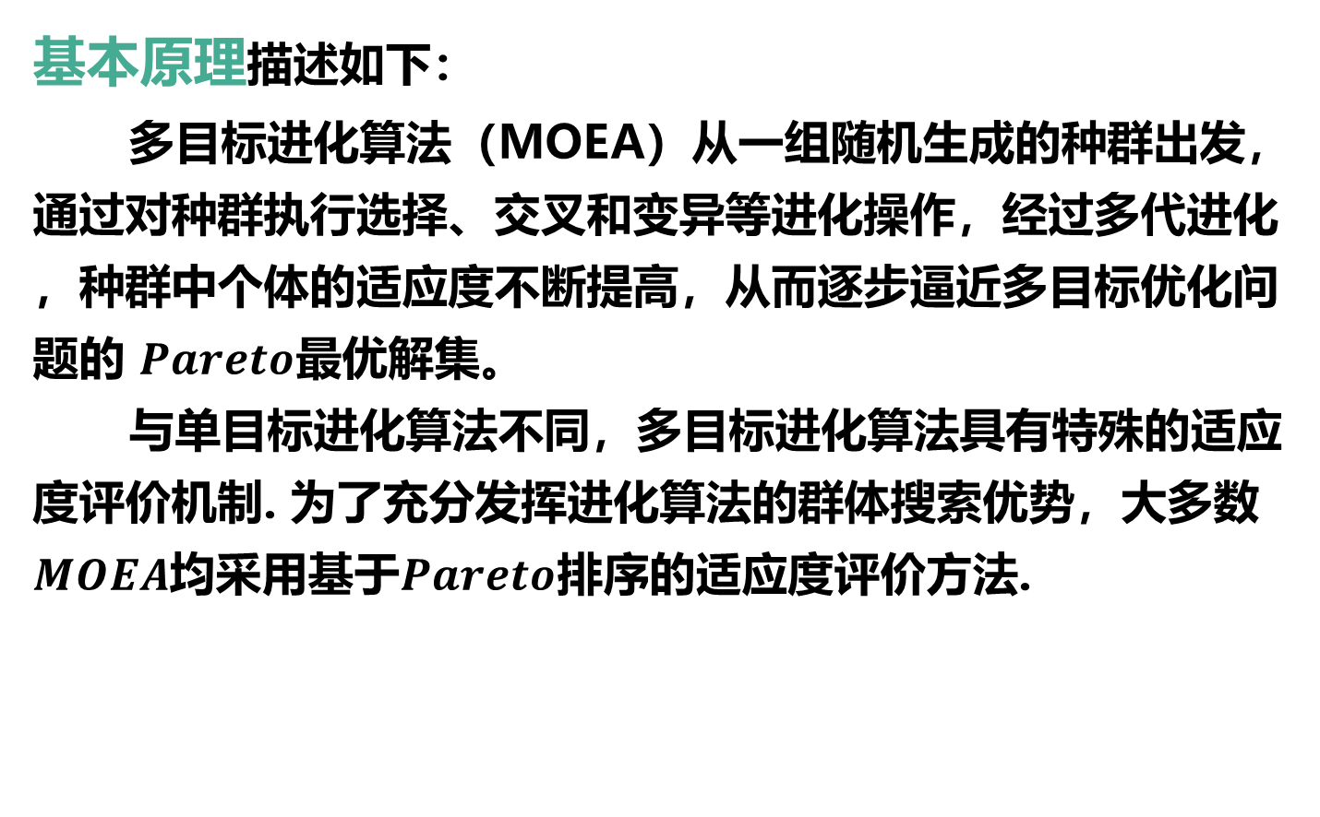
多目标规划——多目标进化算法
基本原理描述如下：
多目标进化算法（MOEA）从一组随机生成的种群出发，通过对种群执行选择、交叉和变异等进化操作，经过多代进化，种群中个体的适应度不断提高，从而逐步逼近多目标优化问题的 $Pareto$最优解集。
与单目标进化算法不同，多目标进化算法具有特殊的适应度评价机制. 为了充分发挥进化算法的群体搜索优势，大多数$MOEA$均采用基于$Pareto$排序的适应度评价方法.

Slide 26
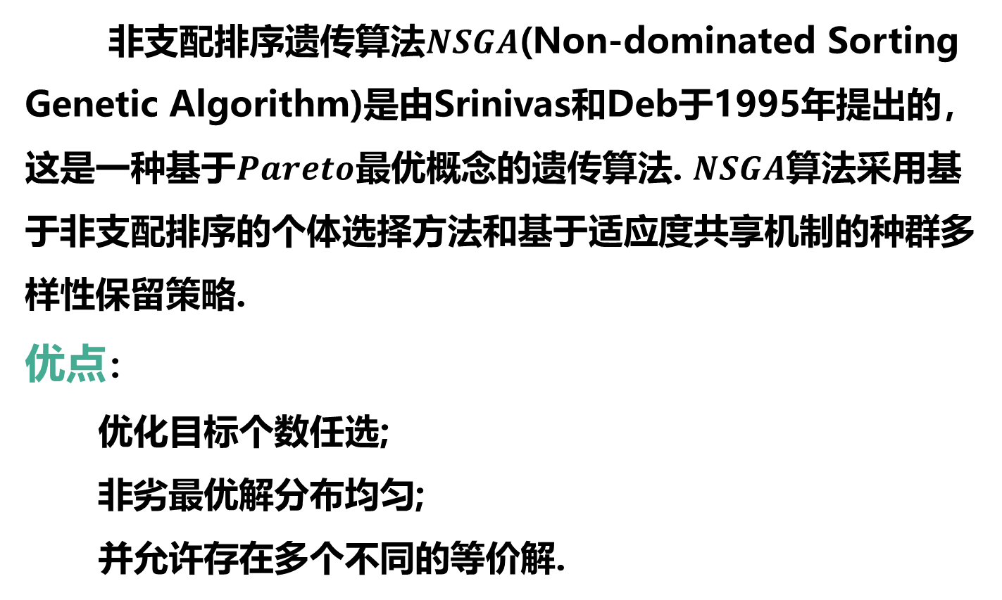
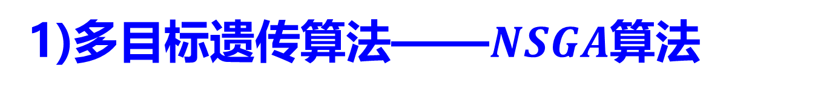
1)多目标遗传算法$\text{——}NSGA$算法
非支配排序遗传算法$NSGA$(Non-dominated Sorting Genetic Algorithm)是由Srinivas和Deb于1995年提出的，这是一种基于$Pareto$最优概念的遗传算法. $NSGA$算法采用基于非支配排序的个体选择方法和基于适应度共享机制的种群多样性保留策略.
优点：
优化目标个数任选;
非劣最优解分布均匀;
并允许存在多个不同的等价解.

Slide 27
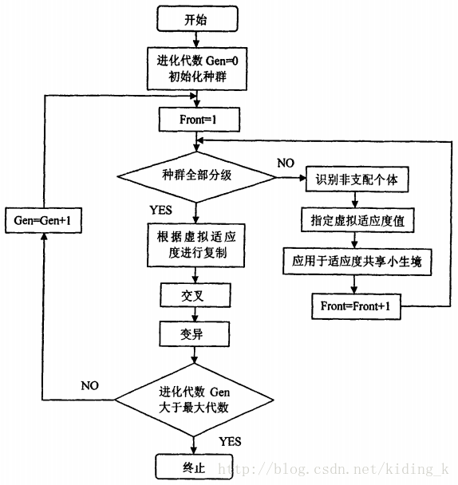
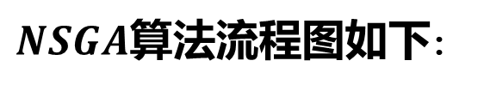
$NSGA$算法流程图如下：

Slide 28
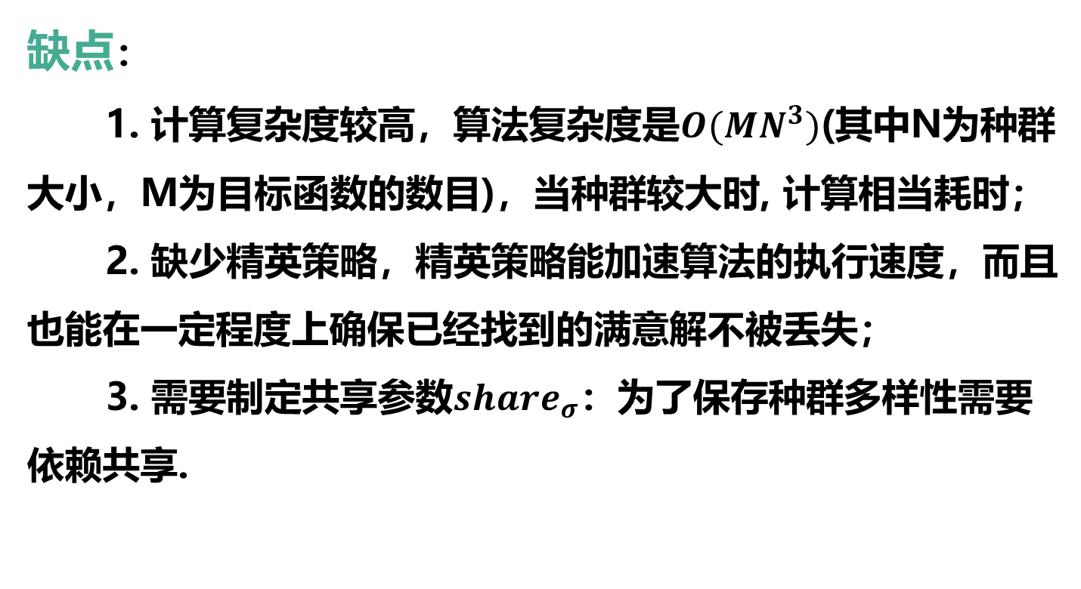
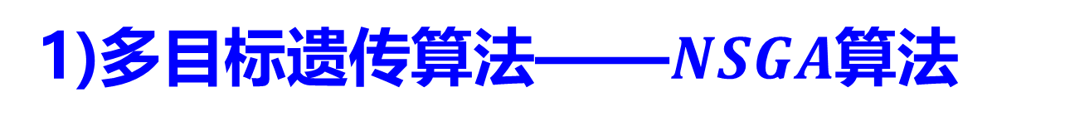
1)多目标遗传算法$\text{——}NSGA$算法
缺点：
1. 计算复杂度较高，算法复杂度是$O(MN^{3})$(其中N为种群大小，M为目标函数的数目)，当种群较大时, 计算相当耗时；
2. 缺少精英策略，精英策略能加速算法的执行速度，而且也能在一定程度上确保已经找到的满意解不被丢失；
3. 需要制定共享参数${share}_{σ}$：为了保存种群多样性需要依赖共享.

Slide 29
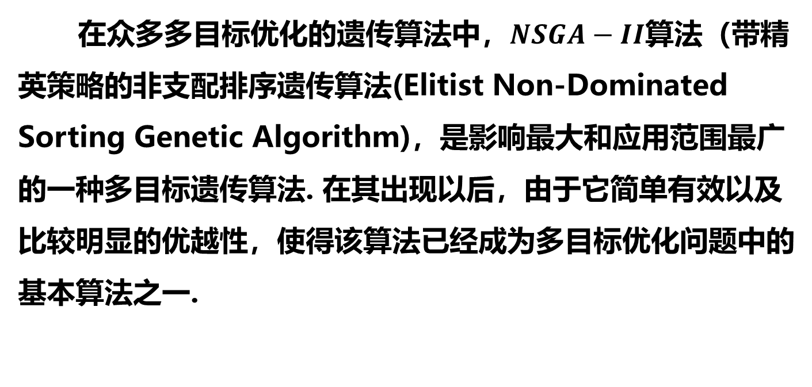
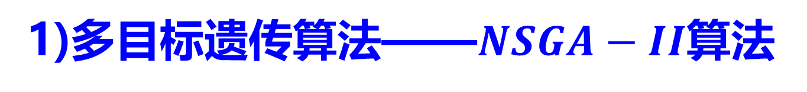
1)多目标遗传算法$\text{——}NSGA−II$算法
在众多多目标优化的遗传算法中，$NSGA−II$算法（带精英策略的非支配排序遗传算法(Elitist Non-Dominated Sorting Genetic Algorithm)，是影响最大和应用范围最广的一种多目标遗传算法. 在其出现以后，由于它简单有效以及比较明显的优越性，使得该算法已经成为多目标优化问题中的基本算法之一.

Slide 30
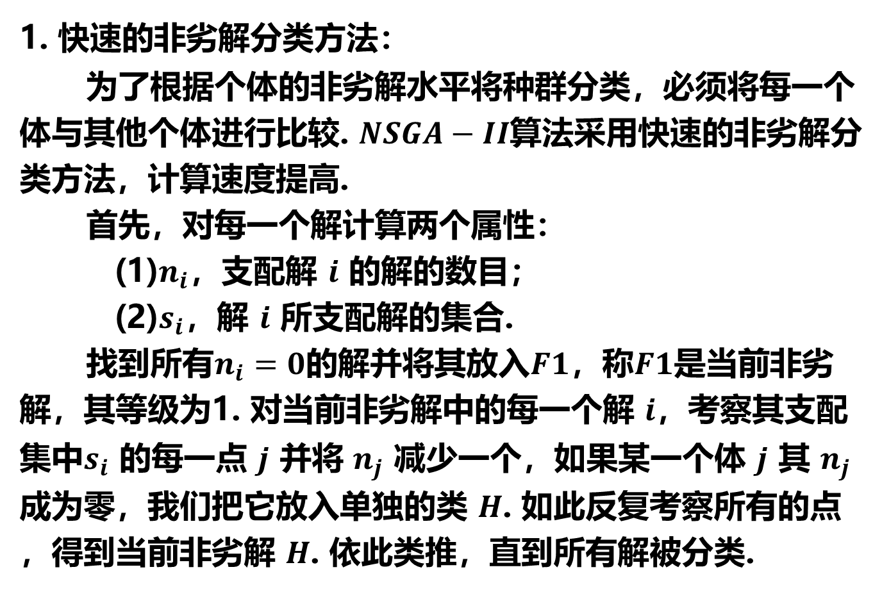
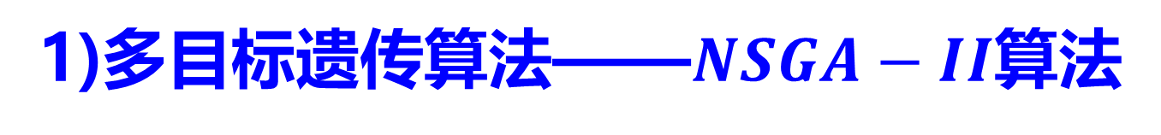
1)多目标遗传算法$\text{——}NSGA−II$算法
1. 快速的非劣解分类方法：
为了根据个体的非劣解水平将种群分类，必须将每一个体与其他个体进行比较. $NSGA−II$算法采用快速的非劣解分类方法，计算速度提高.
首先，对每一个解计算两个属性：
(1)$n_{i}$，支配解 $i$ 的解的数目；
(2)$s_{i}$，解 $i$ 所支配解的集合.
找到所有$n_{i}=0$的解并将其放入$F1$，称$F1$是当前非劣解，其等级为1. 对当前非劣解中的每一个解 $i$，考察其支配集中$s_{i}$ 的每一点 $j$ 并将 $n_{j}$ 减少一个，如果某一个体 $j$ 其 $n_{j}$ 成为零，我们把它放入单独的类 $H$. 如此反复考察所有的点，得到当前非劣解 $H$. 依此类推，直到所有解被分类.

Slide 31
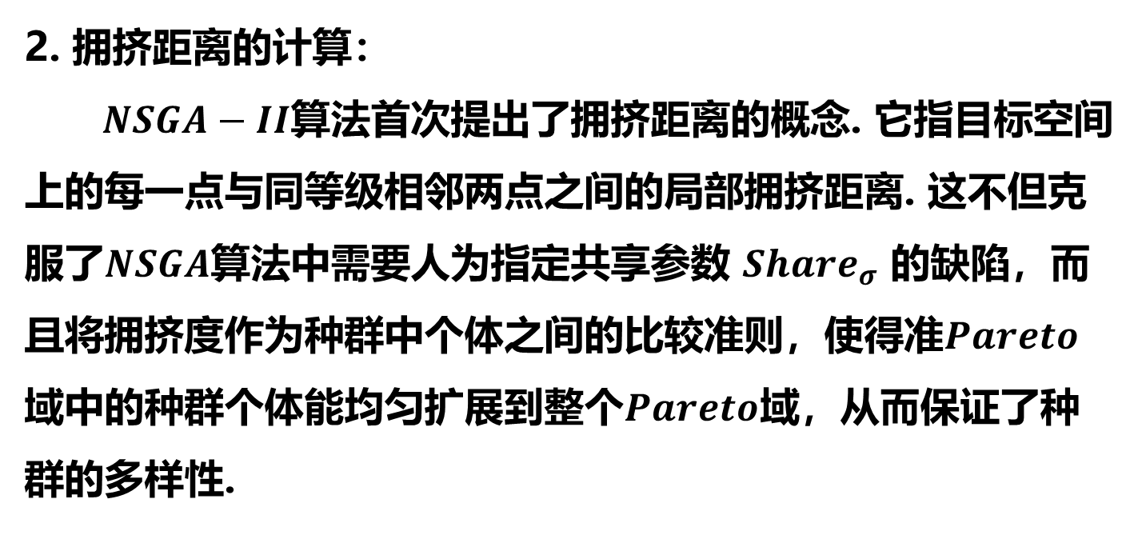
1)多目标遗传算法$\text{——}NSGA−II$算法
2. 拥挤距离的计算：
$NSGA−II$算法首次提出了拥挤距离的概念. 它指目标空间上的每一点与同等级相邻两点之间的局部拥挤距离. 这不但克服了$NSGA$算法中需要人为指定共享参数 ${Share}_{σ}$ 的缺陷，而且将拥挤度作为种群中个体之间的比较准则，使得准$Pareto$域中的种群个体能均匀扩展到整个$Pareto$域，从而保证了种群的多样性.

Slide 32
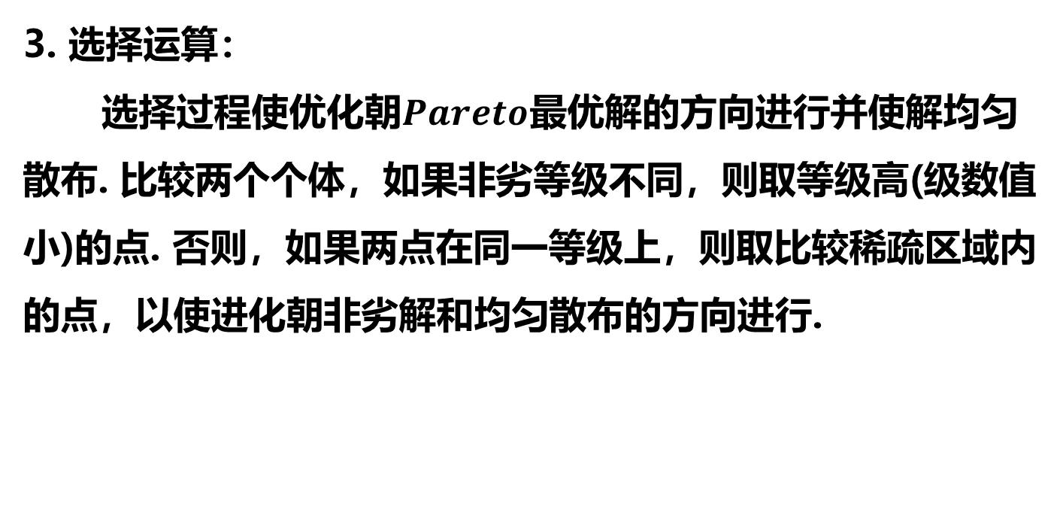
1)多目标遗传算法$\text{——}NSGA−II$算法
3. 选择运算：
选择过程使优化朝$Pareto$最优解的方向进行并使解均匀散布. 比较两个个体，如果非劣等级不同，则取等级高(级数值小)的点. 否则，如果两点在同一等级上，则取比较稀疏区域内的点，以使进化朝非劣解和均匀散布的方向进行.

Slide 33
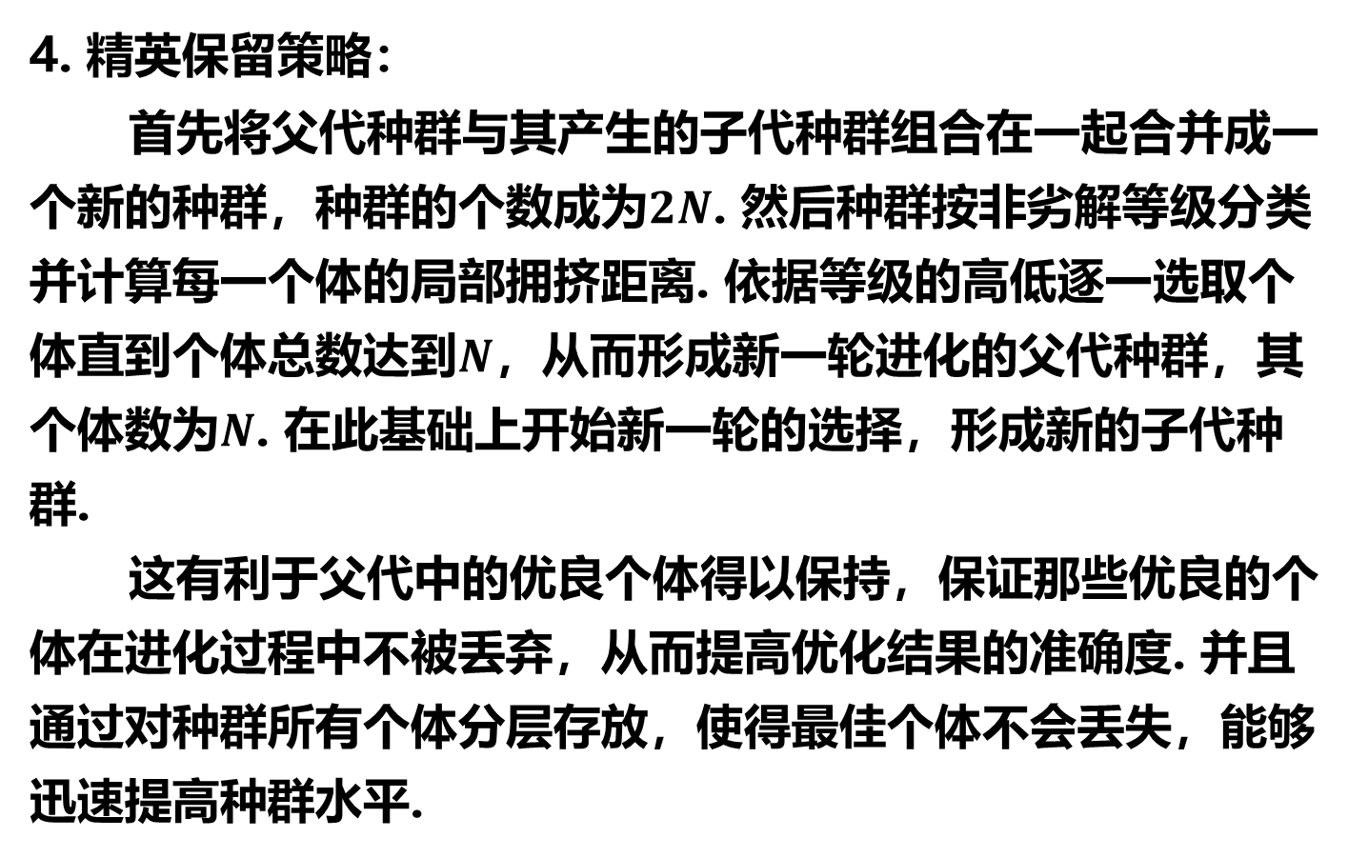
1)多目标遗传算法$\text{——}NSGA−II$算法
4. 精英保留策略：
首先将父代种群与其产生的子代种群组合在一起合并成一个新的种群，种群的个数成为$2N$. 然后种群按非劣解等级分类并计算每一个体的局部拥挤距离. 依据等级的高低逐一选取个体直到个体总数达到$N$，从而形成新一轮进化的父代种群，其个体数为$N$. 在此基础上开始新一轮的选择，形成新的子代种群.
这有利于父代中的优良个体得以保持，保证那些优良的个体在进化过程中不被丢弃，从而提高优化结果的准确度. 并且通过对种群所有个体分层存放，使得最佳个体不会丢失，能够迅速提高种群水平. ￼

Slide 34
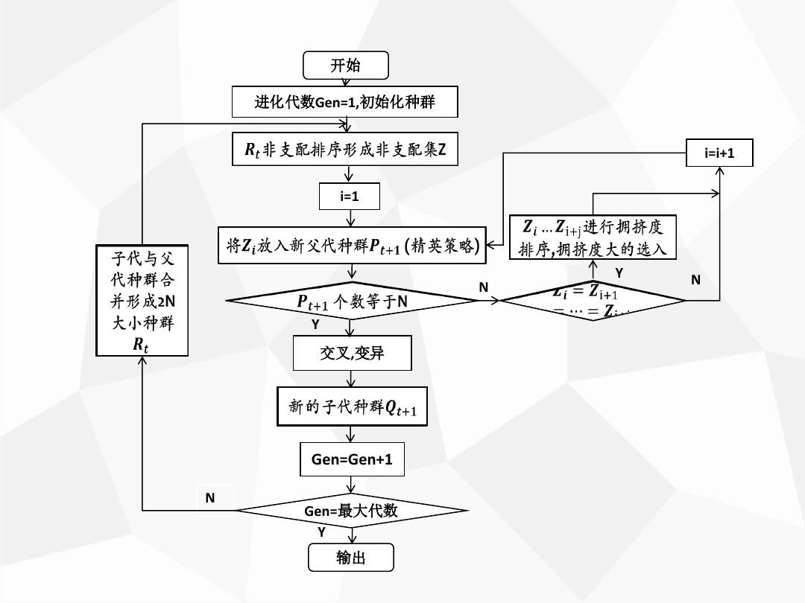
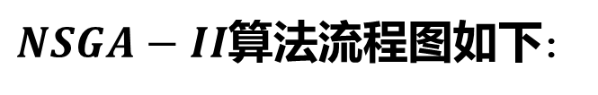
$NSGA−II$算法流程图如下：

Slide 35
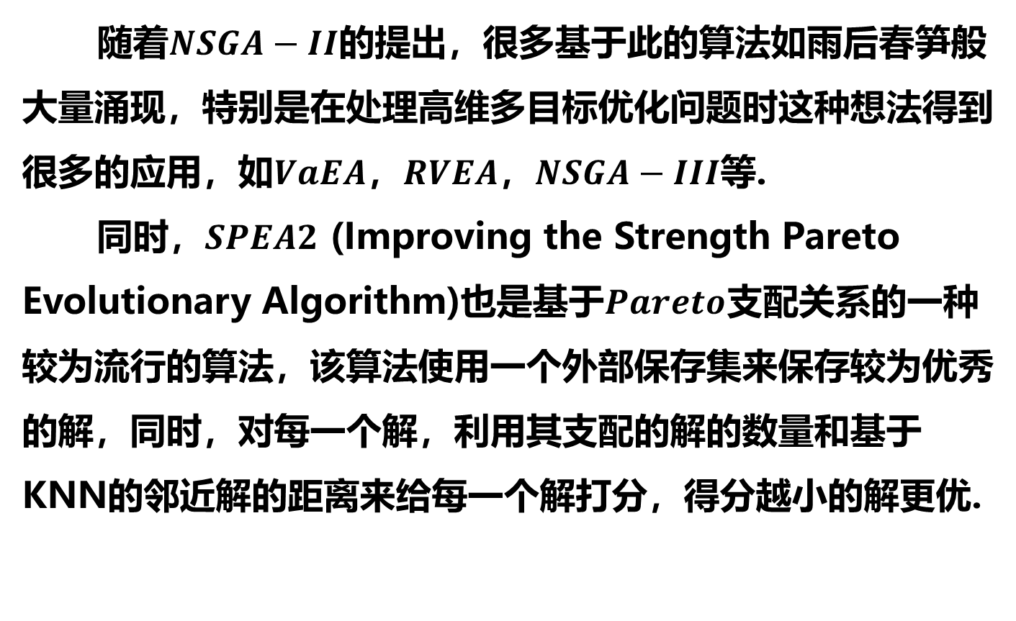

1)多目标遗传算法$\text{——} SPEA2$算法
随着$NSGA−II$的提出，很多基于此的算法如雨后春笋般大量涌现，特别是在处理高维多目标优化问题时这种想法得到很多的应用，如$VaEA$，$RVEA$，$NSGA−III$等.
同时，$SPEA2$ (Improving the Strength Pareto Evolutionary Algorithm)也是基于$Pareto$支配关系的一种较为流行的算法，该算法使用一个外部保存集来保存较为优秀的解，同时，对每一个解，利用其支配的解的数量和基于KNN的邻近解的距离来给每一个解打分，得分越小的解更优.

Slide 36
多目标规划——多目标遗传算法
缺点:
多目标遗传算法的局部搜索能力较差；
求解过程依赖于染色体的表现形式，即与个体编码方式的关系很密切；
非劣最优解域收敛性分析困难；
参数较多，如果设置不恰当会导致算法运行的性能下降.

Slide 37
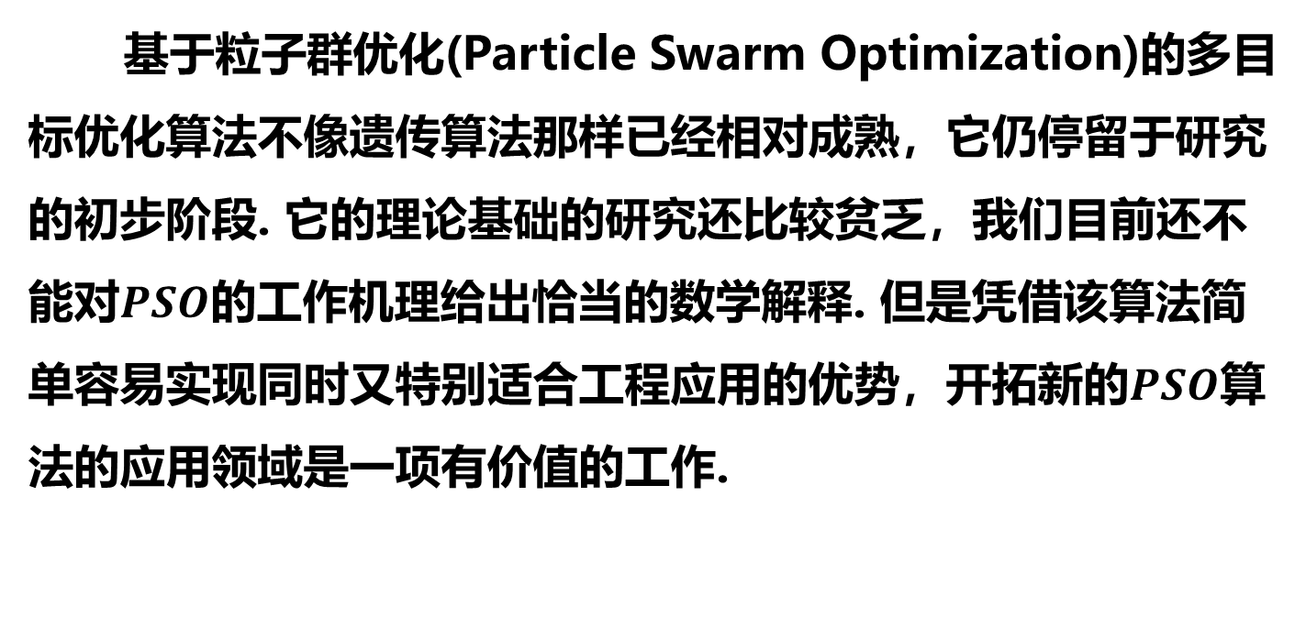
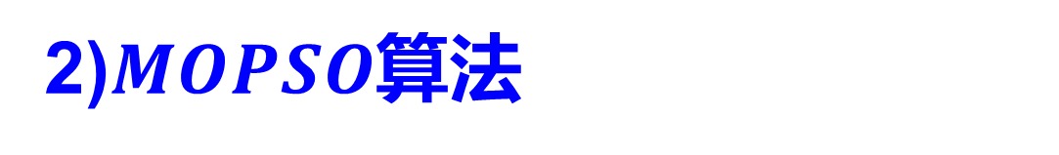
2)$MOPSO$算法
基于粒子群优化(Particle Swarm Optimization)的多目标优化算法不像遗传算法那样已经相对成熟，它仍停留于研究的初步阶段. 它的理论基础的研究还比较贫乏，我们目前还不能对$PSO$的工作机理给出恰当的数学解释. 但是凭借该算法简单容易实现同时又特别适合工程应用的优势，开拓新的$PSO$算法的应用领域是一项有价值的工作.

Slide 38
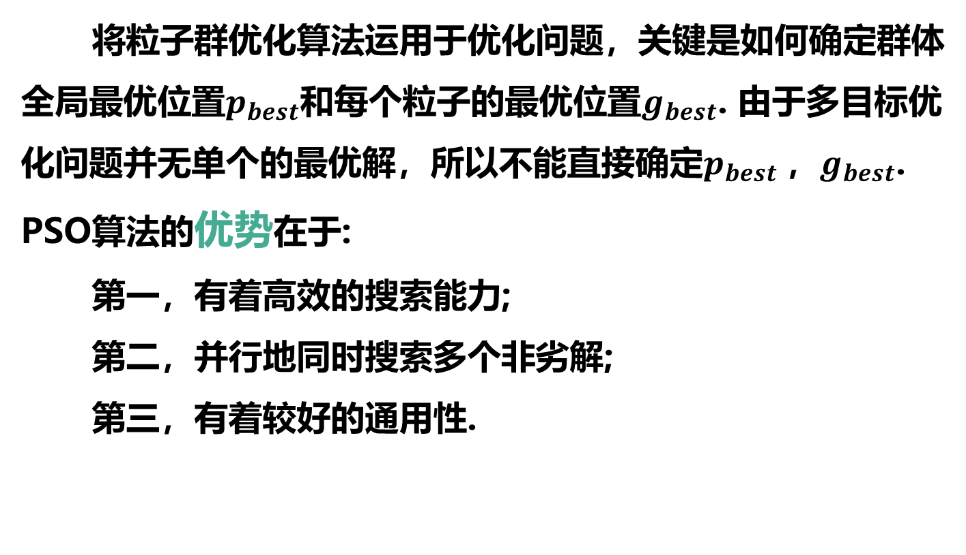
2)$MOPSO$算法
将粒子群优化算法运用于优化问题，关键是如何确定群体全局最优位置$p_{best}$和每个粒子的最优位置$g_{best}$. 由于多目标优化问题并无单个的最优解，所以不能直接确定$p_{best}$，$g_{best}$.
PSO算法的优势在于:
第一，有着高效的搜索能力;
第二，并行地同时搜索多个非劣解;
第三，有着较好的通用性.

Slide 39
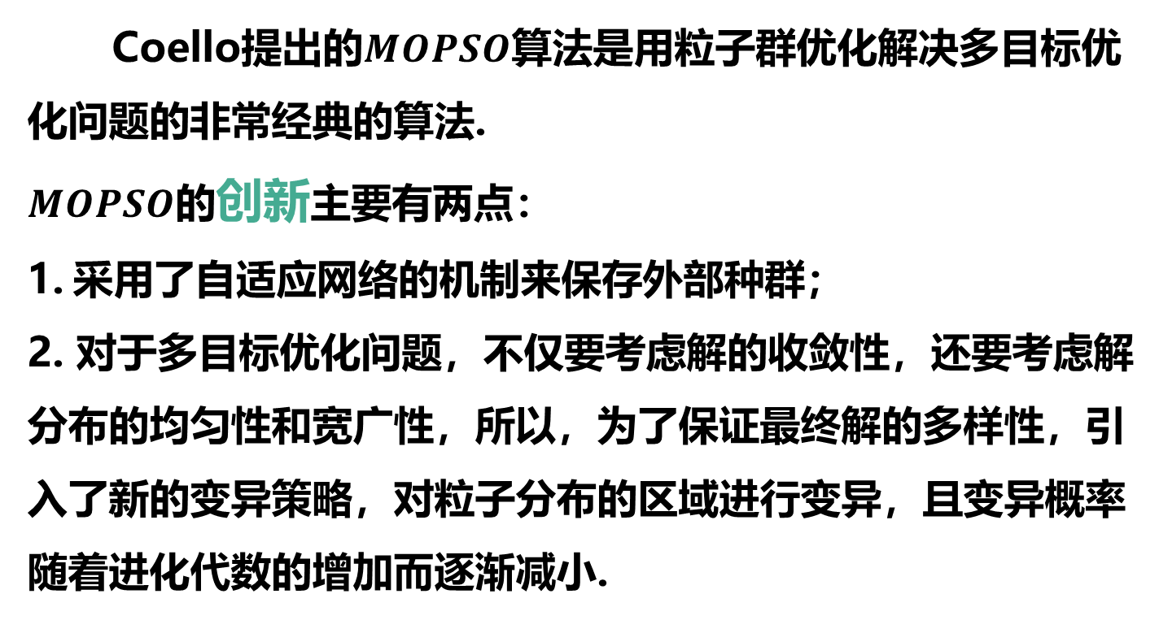
2)$MOPSO$算法
Coello提出的$MOPSO$算法是用粒子群优化解决多目标优化问题的非常经典的算法.
$MOPSO$的创新主要有两点：
采用了自适应网络的机制来保存外部种群；
2. 对于多目标优化问题，不仅要考虑解的收敛性，还要考虑解分布的均匀性和宽广性，所以，为了保证最终解的多样性，引入了新的变异策略，对粒子分布的区域进行变异，且变异概率随着进化代数的增加而逐渐减小.

Slide 40
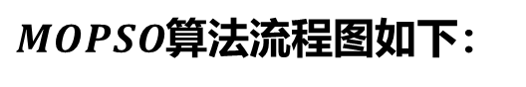
$MOPSO$算法流程图如下：
粒子和速度初始化
适应度函数值计算
否
个体极值和群体极值计算
速度更新和位置更新
适应度函数值更新
个体极值和群体极值更新
满足终止条件？
是
输出最优解

Slide 41
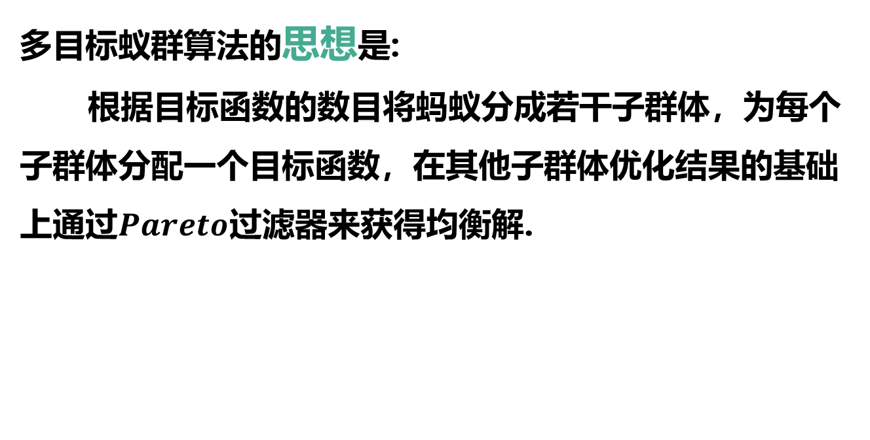
3)多目标蚁群算法
多目标蚁群算法的思想是:
根据目标函数的数目将蚂蚁分成若干子群体，为每个子群体分配一个目标函数，在其他子群体优化结果的基础上通过$Pareto$过滤器来获得均衡解.

Slide 42
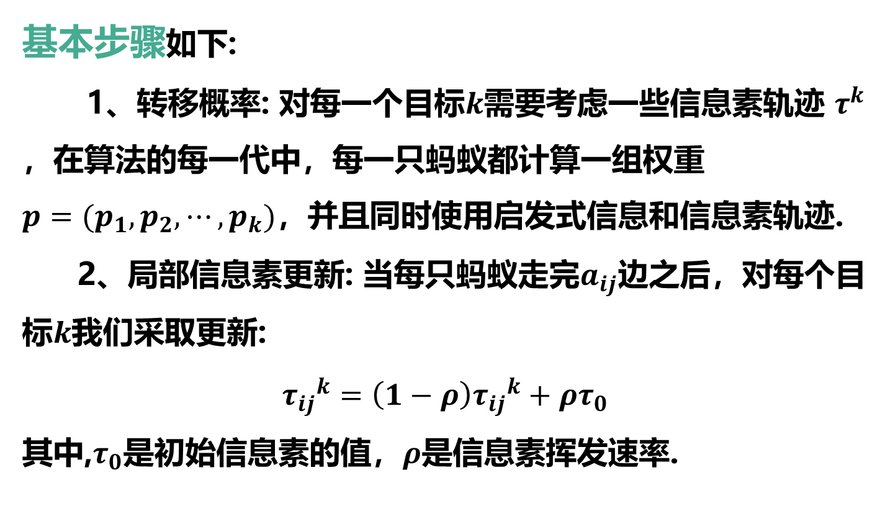
3)多目标蚁群算法
基本步骤如下:
1、转移概率: 对每一个目标$k$需要考虑一些信息素轨迹 $τ^{k}$，在算法的每一代中，每一只蚂蚁都计算一组权重
$p=(p_{1},p_{2},⋯,p_{k})$，并且同时使用启发式信息和信息素轨迹.
2、局部信息素更新: 当每只蚂蚁走完$a_{ij}$边之后，对每个目标$k$我们采取更新:
$${τ_{ij}}^{k}=\left(1−ρ\right){τ_{ij}}^{k}+ρτ_{0}$$
其中,$τ_{0}$是初始信息素的值，$ρ$是信息素挥发速率.

Slide 43
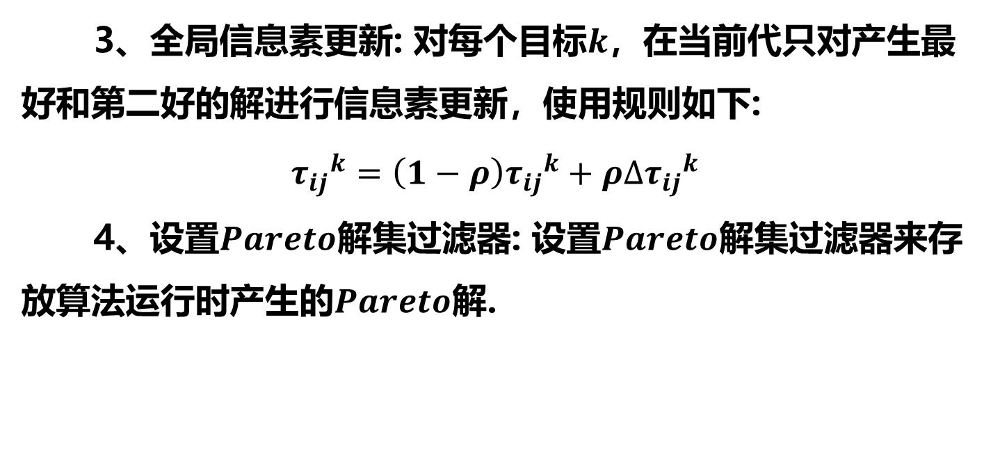
3)多目标蚁群算法
3、全局信息素更新: 对每个目标$k$，在当前代只对产生最好和第二好的解进行信息素更新，使用规则如下:
$${τ_{ij}}^{k}=\left(1−ρ\right){τ_{ij}}^{k}+ρ∆{τ_{ij}}^{k}$$
4、设置$Pareto$解集过滤器: 设置$Pareto$解集过滤器来存放算法运行时产生的$Pareto$解.

Slide 44
4)人工免疫算法
人工免疫算法是自然免疫系统在进化计算中的一个应用，将抗体定义为解，抗原定义为优化问题，抗原个数即为优化子目标的个数. 免疫算法具有保持个体多样性、搜索效率高、群体优化、避免过早收敛等优点.
其通用的框架是:
将优化问题的可行解对应抗体，优化问题的目标函数对应抗原，Pareto最优解被保存在记忆细胞集中，并采取某种机制对记忆集进行不断更新，进而获得分布均匀的Pareto最优解.

Slide 45
多目标规划案例（一）
2005年：DVD在线租赁问题

Slide 46
DVD在线租赁问题描述
考虑如下的在线DVD租赁问题。顾客缴纳一定数量的月费成为会员，订购DVD租赁服务。会员对哪些DVD有兴趣，只要在线提交订单，网站就会通过快递的方式尽可能满足要求。会员提交的订单包括多张DVD，这些DVD是基于其偏爱程度排序的。网站会根据手头现有的DVD数量和会员的订单进行分发。每个会员每个月租赁次数不得超过2次，每次获得3张DVD。会员看完3张DVD之后，只需要将DVD放进网站提供的信封里寄回（邮费由网站承担），就可以继续下次租赁。请考虑以下问题：

Slide 47
DVD在线租赁问题描述
(1). 网站正准备购买一些新的DVD，通过问卷调查1000个会员，得到了愿意观看这些DVD的人数（表1给出了其中5种DVD的数据）。此外，历史数据显示，60%的会员每月租赁DVD两次，而另外的40%只租一次。假设网站现有10万个会员，对表1中的每种DVD来说，应该至少准备多少张，才能保证希望看到该DVD的会员中至少50%在一个月内能够看到该DVD？如果要求保证在三个月内至少95%的会员能够看到该DVD呢？
(2). 表2中列出了网站手上100种DVD的现有张数和当前需要处理的1000位会员的在线订单（表2的数据格式示例如下表2，具体数据请从http://mcm.edu.cn/mcm05/problems2005c.asp下载），如何对这些DVD进行分配，才能使会员获得最大的满意度？请具体列出前30位会员（即C0001~C0030）分别获得哪些DVD。

Slide 48
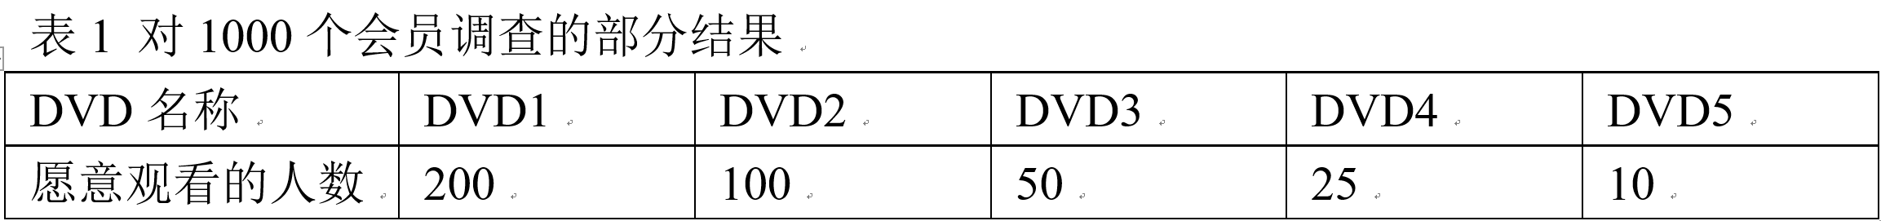
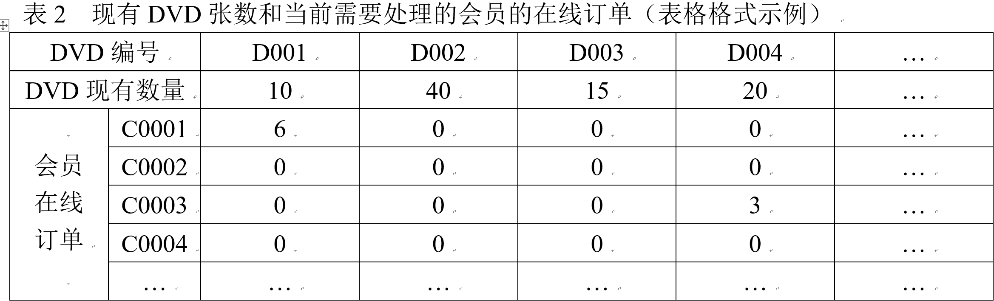
DVD在线租赁问题描述
(3). 继续考虑表2，并假设表2中DVD的现有数量全部为0。如果你是网站经营管理人员，你如何决定每种DVD的购买量，以及如何对这些DVD进行分配，才能使一个月内95%的会员得到他想看的DVD，并且满意度最大？

Slide 49
多目标规划——DVD在线租赁问题
下面以 “DVD在线租赁”问题第三问为例，介绍多目标线性规划模型以及利用主要目标法求解该模型.
例．求解DVD在线租赁的第三个问题.
(3). 继续考虑表2，并假设表2中DVD的现有数量全部为0。如果你是网站经营管理人员，你如何决定每种DVD的购买量，以及如何对这些DVD进行分配，才能使一个月内95%的会员得到他想看的DVD，并且满意度最大？

Slide 50
DVD在线租赁问题——分析
此问是在现有的在线订单基础上，为满足一个月内95%的会员得到他想看的DVD，我们进行购买量预算和分配决策，使得会员的满意度最大. 预算购买量的目的是在尽可能地减少DVD购买量的前提下，满足要求，进行合理分配使得会员的满意度最大.
决策
目标

Slide 51
DVD在线租赁问题——分析
从网站的角度考虑，在满足会员要求的条件下，购买的DVD量越少越好；
从会员的角度考虑，满意度越大越好。
建立购买量最少和满意度最大为目标的多目标规划模型：
目标: (1) 对于租赁公司，购买的DVD总量最少；
(2) 对于会员，满意度最大。

Slide 52
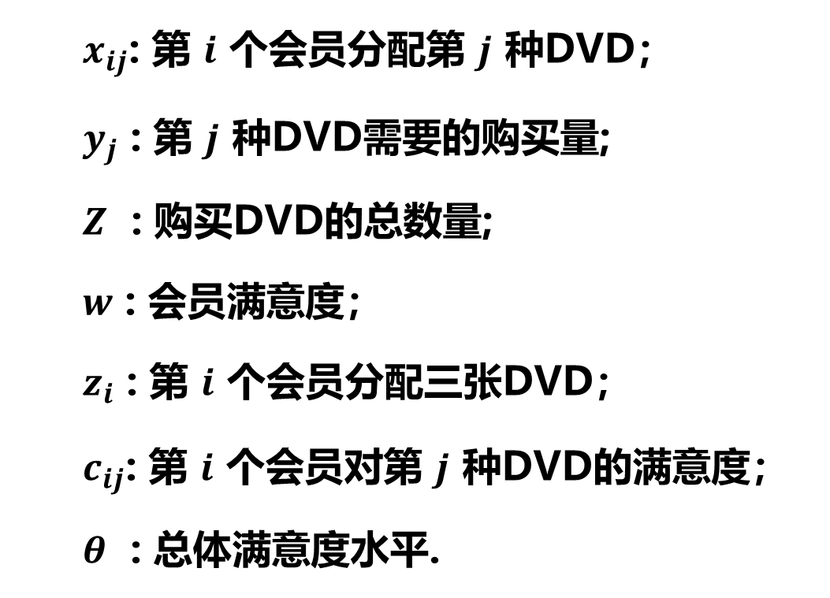
DVD在线租赁问题——符号说明
$x_{ij}$: 第 $i$ 个会员分配第 $j$ 种DVD；
$y_{j}$ : 第 $j$ 种DVD需要的购买量;
$Z$ : 购买DVD的总数量;
$w$ : 会员满意度；
$z_{i}$ : 第 $i$ 个会员分配三张DVD；
$c_{ij}$: 第 $i$ 个会员对第 $j$ 种DVD的满意度；
$θ$ : 总体满意度水平.
假设1. 会员得到他想看的DVD
假设2. 每种DVD的单价是一样的.

Slide 53
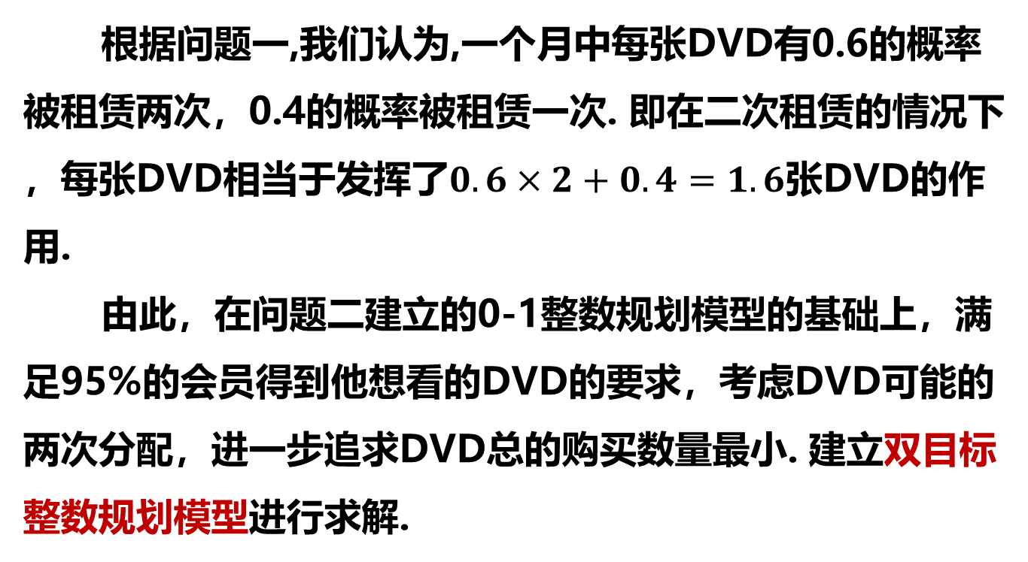
DVD在线租赁问题——模型建立
根据问题一,我们认为,一个月中每张DVD有0.6的概率被租赁两次，0.4的概率被租赁一次. 即在二次租赁的情况下，每张DVD相当于发挥了$0.6×2+0.4=1.6$张DVD的作用.
由此，在问题二建立的0-1整数规划模型的基础上，满足95%的会员得到他想看的DVD的要求，考虑DVD可能的两次分配，进一步追求DVD总的购买数量最小. 建立双目标整数规划模型进行求解.

Slide 54
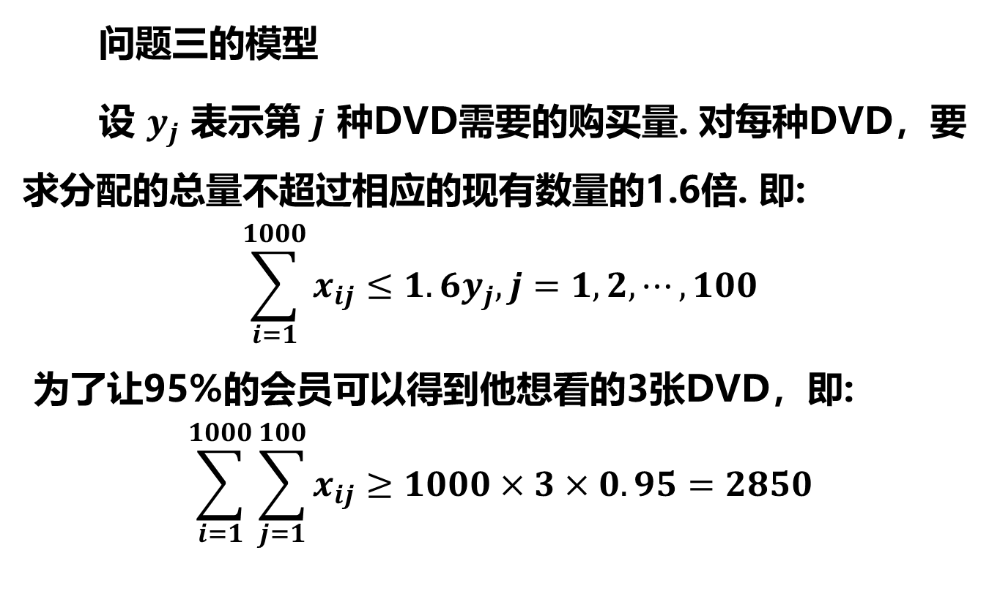
DVD在线租赁问题——模型建立
问题三的模型
设 $y_{j}$ 表示第 $j$ 种DVD需要的购买量. 对每种DVD，要求分配的总量不超过相应的现有数量的1.6倍. 即:
$$\sum_{i=1}^{1000}{x_{ij}}≤1.6y_{j},j=1,2,⋯,100$$
为了让95%的会员可以得到他想看的3张DVD，即:
$$\sum_{i=1}^{1000}{\sum_{j=1}^{100}{x_{ij}}≥1000×3×0.95=2850}$$

Slide 55
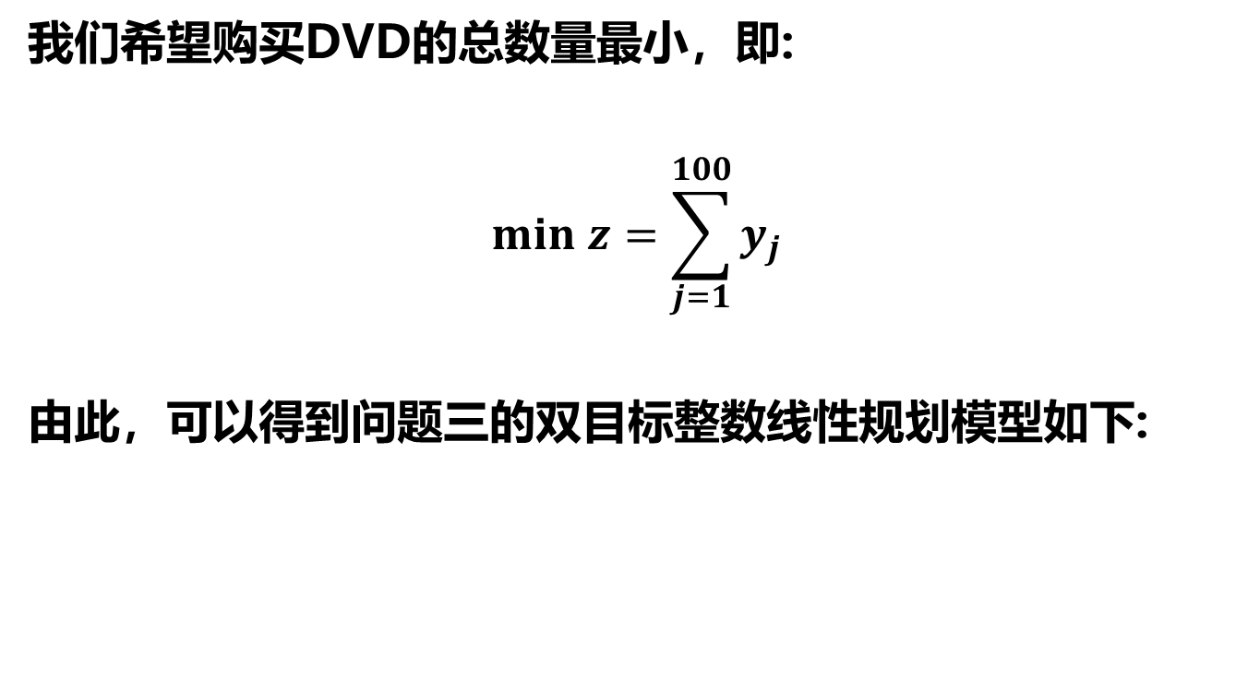
DVD在线租赁问题——模型建立
我们希望购买DVD的总数量最小，即:
$$min z=\sum_{j=1}^{100}{y_{j}}$$
由此，可以得到问题三的双目标整数线性规划模型如下:

Slide 56
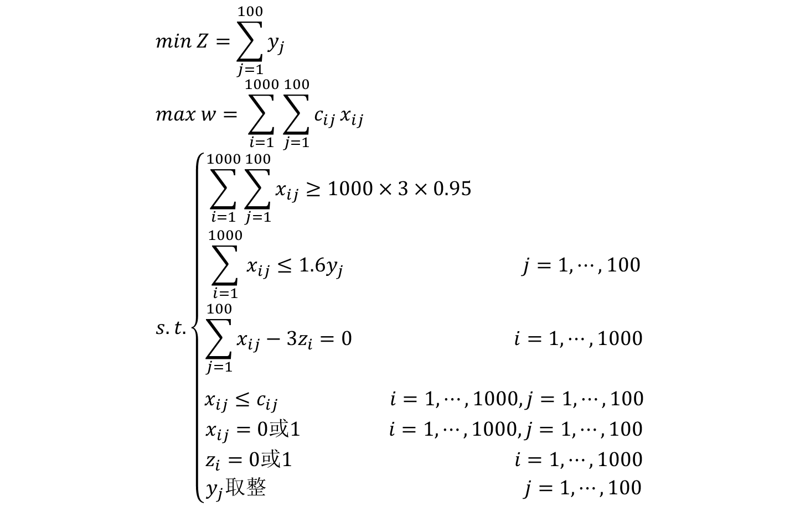
DVD在线租赁问题——模型建立
$$min Z=\sum_{j=1}^{100}{y_{j}} \\ max w=\sum_{i=1}^{1000}{\sum_{j=1}^{100}{c_{ij}}x_{ij}} \\ s.t.\left\{\begin{aligned}\sum_{i=1}^{1000}{\sum_{j=1}^{100}{x_{ij}}≥1000×3×0.95} \\ \sum_{i=1}^{1000}{x_{ij}≤1.6y_{j}} j=1,⋯,100 \\ \sum_{j=1}^{100}{x_{ij}−3z_{i}=0 i=1,⋯,1000} \\ \\ x_{ij}≤c_{ij} i=1,⋯,1000,j=1,⋯,100 \\ x_{ij}=0或1 i=1,⋯,1000,j=1,⋯,100 \\ z_{i}=0或1 i=1,⋯,1000 \\ y_{j}取整 j=1,⋯,100\end{aligned}\right.$$
会员获得3张DVD

Slide 57
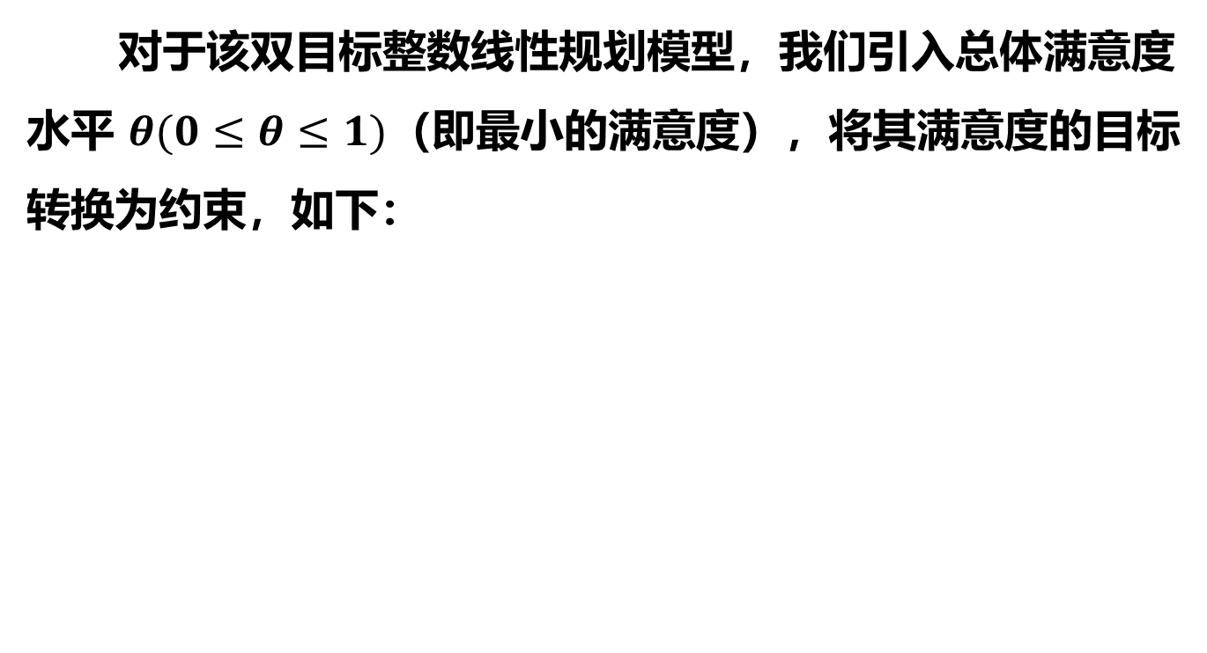
DVD在线租赁问题——求解
对于该双目标整数线性规划模型，我们引入总体满意度水平 $θ(0≤θ≤1)$（即最小的满意度），将其满意度的目标转换为约束，如下：

Slide 58
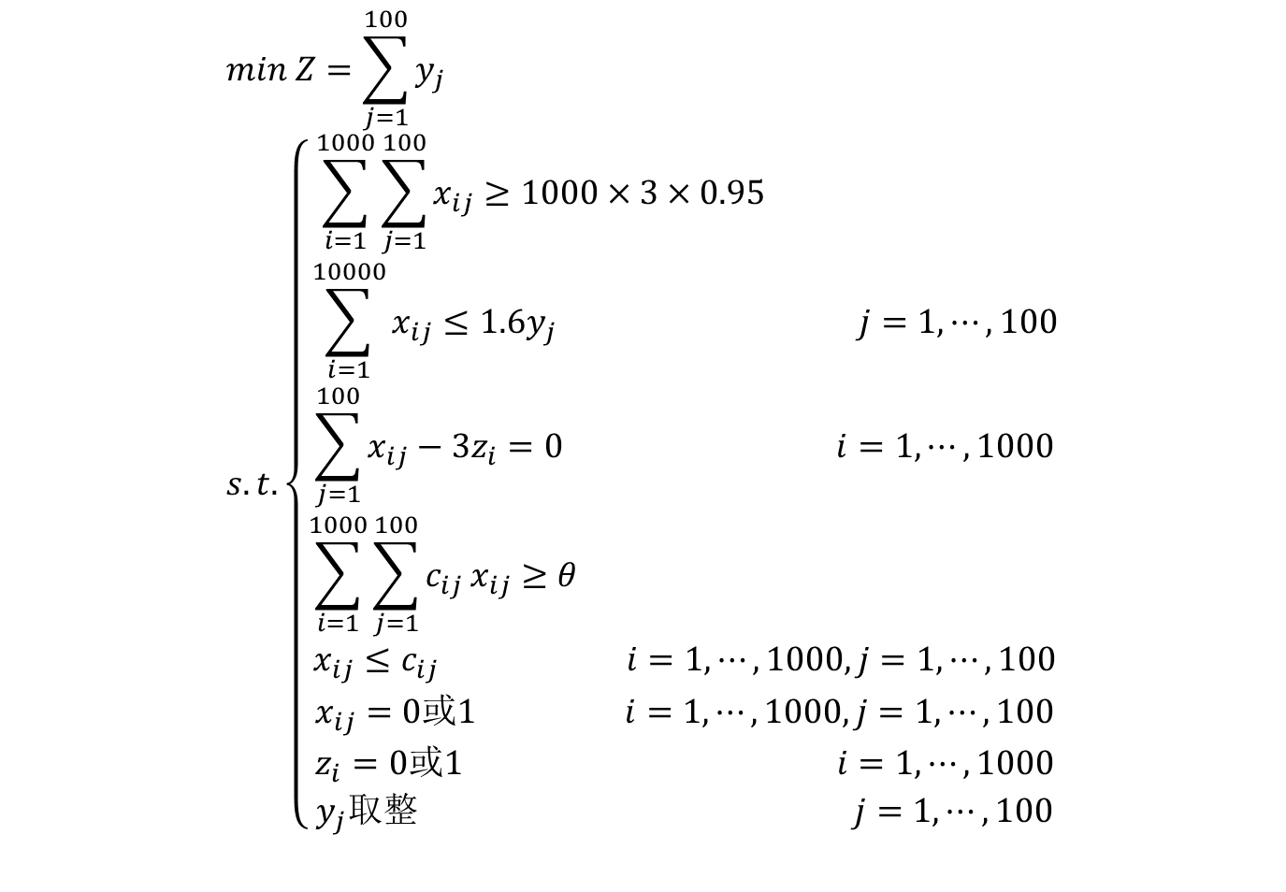
DVD在线租赁问题——求解
$$min Z=\sum_{j=1}^{100}{y_{j}} \\ s.t.\left\{\begin{aligned}\sum_{i=1}^{1000}{\sum_{j=1}^{100}{x_{ij}}≥1000×3×0.95} \\ \sum_{i=1}^{10000}{x_{ij}≤1.6y_{j}} j=1,⋯,100 \\ \sum_{j=1}^{100}{x_{ij}−3z_{i}=0 i=1,⋯,1000} \\ \sum_{i=1}^{1000}{\sum_{j=1}^{100}{c_{ij}}x_{ij}}≥θ \\ x_{ij}≤c_{ij} i=1,⋯,1000,j=1,⋯,100 \\ x_{ij}=0或1 i=1,⋯,1000,j=1,⋯,100 \\ z_{i}=0或1 i=1,⋯,1000 \\ y_{j}取整 j=1,⋯,100\end{aligned}\right.$$

Slide 59
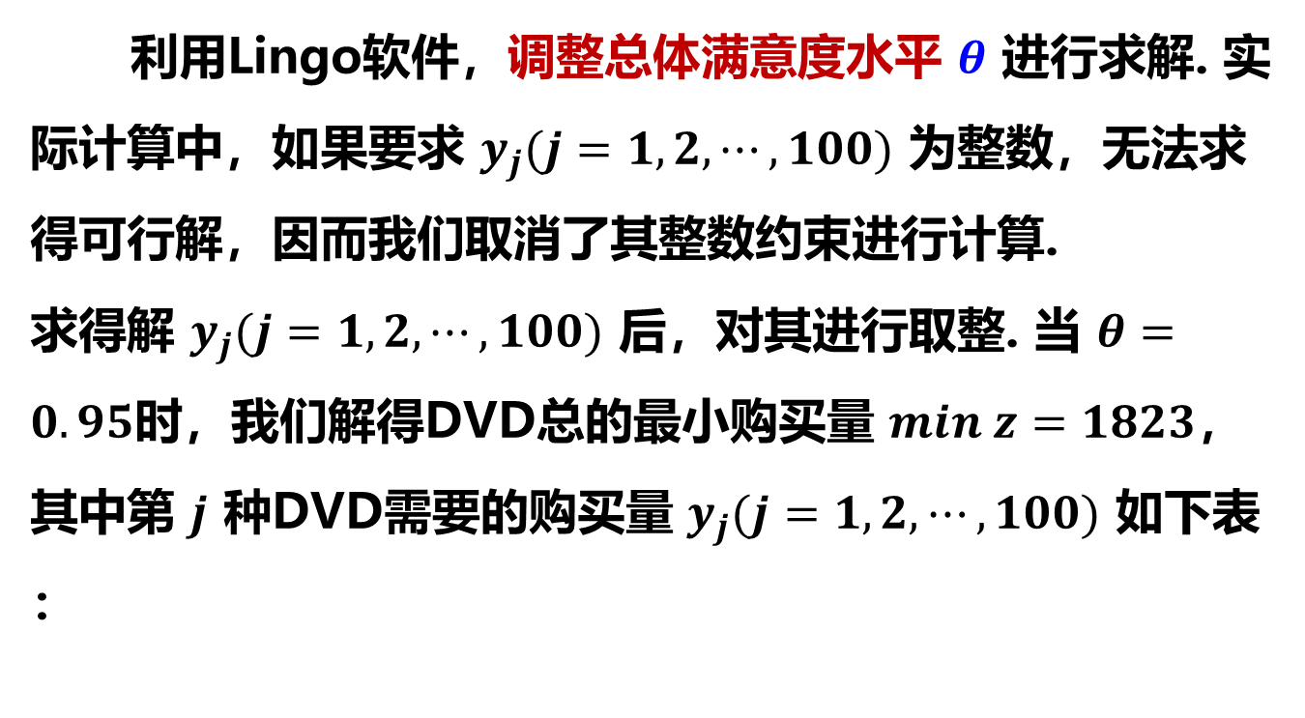
DVD在线租赁问题——求解
利用Lingo软件，调整总体满意度水平 $θ$ 进行求解. 实际计算中，如果要求 $y_{j}(j=1,2,⋯,100)$ 为整数，无法求得可行解，因而我们取消了其整数约束进行计算.
求得解 $y_{j}(j=1,2,⋯,100)$ 后，对其进行取整. 当 $θ=0.95$时，我们解得DVD总的最小购买量 $min z=1823$，其中第 $j$ 种DVD需要的购买量 $y_{j}(j=1,2,⋯,100)$ 如下表：

Slide 60
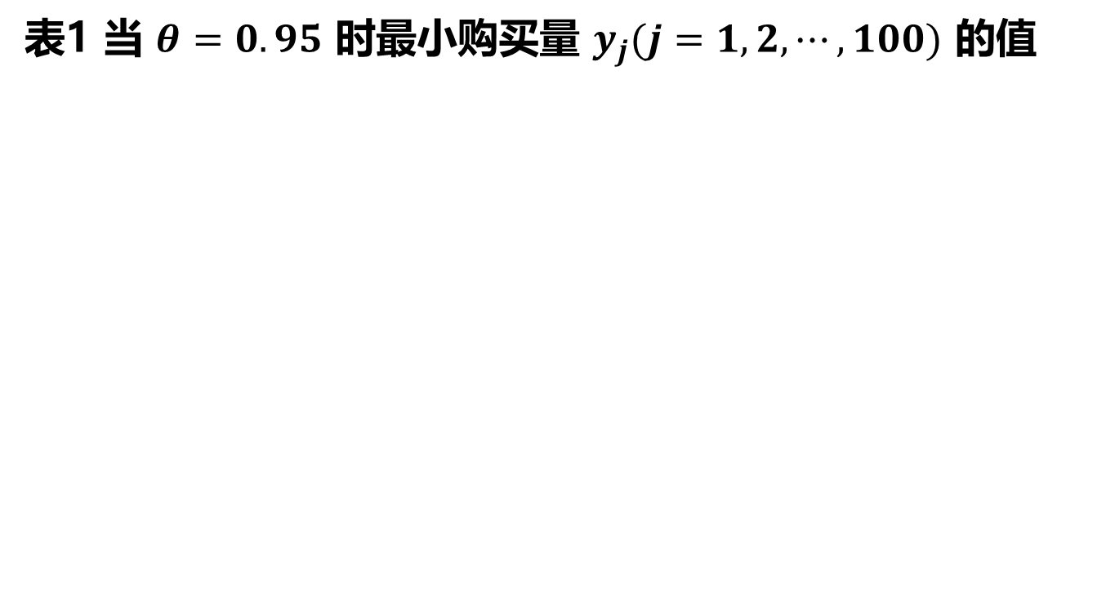
DVD在线租赁问题——求解
表1 当 $θ=0.95$ 时最小购买量 $y_{j}(j=1,2,⋯,100)$ 的值
DVD编号 | D01 | D02 | D03 | D04 | D05 | D06 | D07 | D08 | D09 | D10
最少购买量 | 14 | 21 | 17 | 24 | 12 | 17 | 19 | 21 | 22 | 14
DVD编号 | D11 | D12 | D13 | D14 | D15 | D16 | D17 | D18 | D19 | D20
最少购买量 | 18 | 18 | 17 | 17 | 17 | 24 | 18 | 16 | 18 | 23
DVD编号 | D21 | D22 | D23 | D24 | D25 | D26 | D27 | D28 | D29 | D30
最少购买量 | 20 | 18 | 22 | 14 | 18 | 17 | 15 | 12 | 16 | 24
DVD编号 | D31 | D32 | D33 | D34 | D35 | D36 | D37 | D38 | D39 | D40
最少购买量 | 19 | 22 | 20 | 19 | 22 | 22 | 13 | 17 | 17 | 17
DVD编号 | D41 | D42 | D43 | D44 | D45 | D46 | D47 | D48 | D49 | D50
最少购买量 | 32 | 20 | 16 | 21 | 22 | 16 | 20 | 15 | 20 | 20

Slide 61
DVD在线租赁问题——求解
续上表
DVD编号 | D51 | D52 | D53 | D54 | D55 | D56 | D57 | D58 | D59 | D60
最少购买量 | 24 | 17 | 19 | 17 | 19 | 18 | 19 | 17 | 20 | 21
DVD编号 | D61 | D62 | D63 | D64 | D65 | D66 | D67 | D68 | D69 | D70
最少购买量 | 16 | 19 | 19 | 20 | 17 | 19 | 17 | 21 | 20 | 19
DVD编号 | D71 | D72 | D73 | D74 | D75 | D76 | D77 | D78 | D79 | D80
最少购买量 | 21 | 22 | 15 | 20 | 15 | 14 | 12 | 17 | 19 | 17
DVD编号 | D81 | D82 | D83 | D84 | D85 | D86 | D87 | D88 | D89 | D90
最少购买量 | 18 | 10 | 14 | 12 | 21 | 13 | 22 | 15 | 13 | 17
DVD编号 | D91 | D92 | D93 | D94 | D95 | D96 | D97 | D98 | D99 | D100
最少购买量 | 24 | 17 | 15 | 14 | 25 | 15 | 22 | 20 | 11 | 22

Slide 62
DVD在线租赁问题——检验
我们利用规划模型求得每种DVD的购买量后，需要对其进行可行性校验，测试此结果是否可以满足一个月内比例为95%的会员得到他想看的DVD，且具有尽可能大的总体满意度.

Slide 63
DVD在线租赁问题——检验
（一）根据订单和求得的DVD购买数量，利用问题二的规划模型进行第一次分配，对分配情况：租赁的会员，DVD的分配情况，剩余的各种DVD数量作记录；同时将已租赁的会员在满意指数矩阵的指数全变为0，即不考虑对其进行第二次分配.
（二）随机从第一次得到DVD的会员中抽取60%，将这部分人所还回的DVD与第一次分配余下的DVD合在一起，作为第二次分配时各种DVD的现有量.然后，利用问题二的0-1线性规划模型对第一次未分配到DVD的会员进行第二次分配.

Slide 64
DVD在线租赁问题——检验
（三）统计出经过两次分配后，得到DVD的会员的比例，若大于95%，则此次分配成功. 利用这种算法进行多次随机模拟，若大多数情况下可以使得到DVD的会员大于95%，则认为模型三是合理的.

Slide 65
DVD在线租赁问题——检验结果
我们只对问题三求得的结果进行了7次模拟，其中6次符合要求（观看比例大于95%）下面给出7次模拟得到的观看比例（表2）：
表2 7次模拟结果每次的观看比例列表
验证次数 | 1 | 2 | 3 | 4 | 5 | 6 | 7
观看比例 | 95.8％ | 96.6％ | 93.4％ | 95.3％ | 95.9％ | 96.1％ | 95.7％

Slide 66
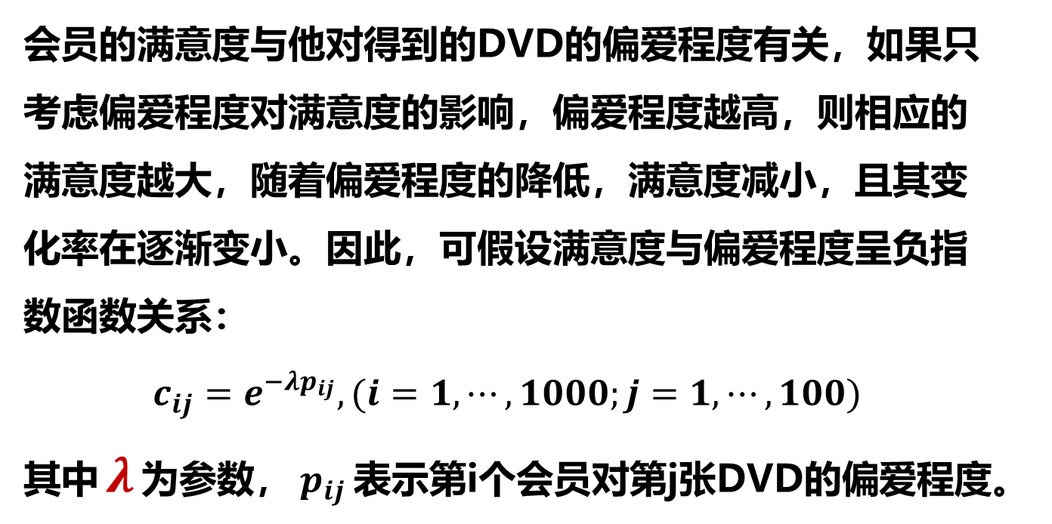
其他形式的满意度的定义
会员的满意度与他对得到的DVD的偏爱程度有关，如果只考虑偏爱程度对满意度的影响，偏爱程度越高，则相应的满意度越大，随着偏爱程度的降低，满意度减小，且其变化率在逐渐变小。因此，可假设满意度与偏爱程度呈负指数函数关系：
$$c_{ij}=e^{−λp_{ij}}, (i=1,⋯,1000;j=1,⋯,100)$$
其中$λ$为参数，$p_{ij}$表示第i个会员对第j张DVD的偏爱程度。

Slide 67


参数$λ$的确定
如果某会员得到自己最想看的3张DVD，则可认为他的满意度为100%，即：
$$e^{−λ}+e^{−2λ}+e^{−3λ}=1$$
求得$λ=0.6093771.$
满意度
偏爱程度

Slide 68

思考
如何根据新到DVD类型寻找（推荐）最优的客户？
Notes:
矩阵填充，NetFlix公司的推荐系统。

Slide 69
推荐阅读
NetFlix百万美金数据建模大赛的故事
https://cloud.tencent.com/developer/article/1104204

Slide 70
多目标规划案例（二）
1998年：投资的收益和风险

Slide 71


组合投资问题
市场上有n种资产(如股票，债券) $S_{i}\left(i=1,⋯,\right)$ 供投资者选择，某公司数额M的一笔相当大的资金投资，经评估，购买 $S_{i}$ 的平均收益率为 $r_{i}$ , 风险损失率为 $q_{i}$ (总风险用其最大值度量)。购 $S_{i}$ 的费率为 $p_{i}$ ，购买不足 $u_{i}$ 时，费用按购 $u_{i}$ 计算。同期银行利率为$r_{0}=0.5\%$。已知n=4时的相关数据如下：
试设计投资组合方案使净收益尽可能大风险尽可能小.
$$S_{i}$$ | $r_{i}$ (%) | $q_{i}$ (%) | $p_{i}$ (%) | $u_{i}$ (元)
$$S_{1}$$ | 28 | 2.5 | 1 | 103
$$S_{2}$$ | 21 | 1.5 | 2 | 198
$$S_{3}$$ | 23 | 5.5 | 4.5 | 52
$$S_{4}$$ | 25 | 2.6 | 6.5 | 40

Slide 72

组合投资问题——符号说明
$M$: 总投资额； $R_{i}(x_{i})$: 投资$S_{i}$净收益;
$r_{i}$: 买$S_{i}$平均收益率； $x=(x_{0},x_{1},⋯,x_{n})$ : 投资组合;
$p_{i}$: 对$S_{i}$的投资; $R(x)$: 投资组合净收益;
$q_{i}$: 买$S_{i}$的风险损失率； $Q(x)$: 投资风险;
$c_{i}(x_{i})$: 投资交易费用; $F(x)$: 投资资金；
$k$: 风险系数； $x_{0}$: 存银行数额.
${ c}_{0}\left(x_{0}\right)=0$（存款无交易费)

Slide 73
组合投资问题——分析
决策
在总资产固定的条件下，我们对每种资产的投资额进行分配决策，使得净收益最大且整体风险最小. 但二者是互相矛盾的，故而我们针对不同的人群做如下考虑:
1. 针对冒险性投资者: 在一定风险下收益最大的决策;
2. 针对保守型投资者: 在一定收益下风险最小的决策;
3. 权衡资产风险和预期净收益: 收益和风险按一定比
例组合最优的决策.
目标

Slide 74

组合投资问题——模型建立
决策变量
$x_{i}$ — 对 $S_{i}$ 的投资;
目标函数
总收益 — 投资 $S_{i}$ 的净收益减去交易费，对 $i$ 求和;
总体风险 — 投资越分散，总的风险越小（鸡蛋不要放在一个篮子中）。总体风险可用所有投资 $S_{i}$ 中最大的一个风险来度量。约束条件
对 $S_{i}$ 的投资 $x_{i}$ 加交易费，对 $i$ 求和，不超过给定资金$M$.

Slide 75

组合投资问题——模型建立
投资交易费用：$c_{i}{(x}_{i})=\left\{\begin{aligned}0 ， x_{i}=0; \\ u_{i} p_{i}， 0<x_{i}<u_{i},1≤i≤n; \\ p_{i}x_{i} , x_{i}≥u_{i}.\end{aligned}\right.$
投资 $S_{i}$: $x_{i}$
净收益:${ R}_{i}\left(x_{i}\right)=\left(1+r_{i}\right)x_{i}−\left(x_{i}+c_{i}\left(x_{i}\right)\right)=r_{i}x_{i}−c_{i}(x_{i})$
总收益:$R\left(x\right)=\sum_{i=0}^{n}{R_{i}(x_{i})}$
总风险:$Q\left(x\right)=\max_{1≤i≤n}{q_{i}x_{i}}$
投资总额:$F\left(x\right)=\sum_{i=0}^{n}{(x_{i}+c_{i}(x_{i}))}$
双目标优化模型:（R, F均非线性，因为c_{i} 非线性）
$$min\left\{\left(\begin{matrix}Q(x) \\ −R(x)\end{matrix}\right) | F\left(x\right)=M,x≥0\right\}$$

Slide 76

组合投资问题——模型建立
模型的化约（单目标化）
固定风险，优化收益:
$$max R\left(x\right) \\ s.t. Q\left(x\right)≤k \\ F\left(x\right)=M, x≥0$$
固定收益，极小化风险：
$$min Q\left(x\right) \\ s.t. R\left(x\right)≤k \\ F\left(x\right)=M, x≥0$$
确定相对风险--收益偏好系数$ρ$:
$$min ρQ\left(x\right)−\left(1−ρ\right)R\left(x\right) \\ s.t. F\left(x\right)=M, x≥0$$

Slide 77

组合投资问题——化简与求解
M很大且 $x_{i}≥u_{i} \overset{⇒}{}c_{i}\left(x_{i}\right)=p_{i}x_{i}$ (线性化）
化为线性规划模型
固定风险：
$$max \sum_{i=0}^{n}{\left(r_{i}−p_{i}\right)x_{i} } \\ s.t. q_{i}x_{i}≤k, 1≤i≤n \\ \sum_{i=0}^{n}{\left(1+p_{i}\right)x_{i}}=M$$

Slide 78

组合投资问题——化简与求解
固定收益 (引入人工变量$x_{n+1}$)：
$$min max \left(q_{i}x_{i}\right) \\ s.t. \sum_{i=0}^{n}{(r_{i}−p_{i})x_{i}}≥k, 1≤i≤n, \\ \sum_{i=0}^{n}{\left(1+p_{i}\right)x_{i}}=M, x≥0.$$
$$min x_{n+1} \\ s.t. q_{i}x_{i}≤x_{n+1} \\ \sum_{i=0}^{n}{(r_{i}−p_{i})x_{i}}≥k, 1≤i≤n, \\ \sum_{i=0}^{n}{\left(1+p_{i}\right)x_{i}}=M, x≥0.$$

Slide 79

组合投资问题——化简与求解
有偏好的情形：
$$min L\left(x\right)=ρx_{n+1}−\left(1−ρ\right)\sum_{i=0}^{n}{\left(r_{i}−p_{i}\right)x_{i}} \\ s.t. \sum_{i=0}^{n}{\left(1+p_{i}\right)x_{i}=}M, x≥0, \\ q_{i}x_{i}≤x_{n+1}, 1≤i≤n.$$

Slide 80
思考
上述模型中，总资金为M，若题目并未给出具体的数字，如何处理？

Slide 81


模型单位化（$u_{i}$比$M$小很多, 线性化处理）
投资交易费用：
$$c_{i}{(Mx}_{i})=\left\{\begin{aligned}0 ， x_{i}=0; \\ u_{i} p_{i}， 0<x_{i}<\frac{u_{i}}{M},1≤i≤n; \\ p_{i}{Mx}_{i} , x_{i}≥\frac{u_{i}}{M}.\end{aligned}\right.$$
投资 $S_{i}$: ${ M x}_{i}$
净收益:${ R}_{i}\left(x_{i}\right)=\left(1+r_{i}\right){Mx}_{i}−\left({Mx}_{i}+c_{i}\left({Mx}_{i}\right)\right)={Mx}_{i}(r_{i}−p_{i})$
总收益:$R\left(x\right)=\sum_{i=0}^{n}{R_{i}(x_{i})}=\sum_{i=0}^{n}{Mx_{i}(r_{i}−p_{i})}$
总风险:$Q\left(x\right)=\max_{1≤i≤n}{q_{i}{Mx}_{i}}$
投资总额:$F\left(x\right)=\sum_{i=0}^{n}{\left({Mx}_{i}+c_{i}\left({Mx}_{i}\right)\right)=}\sum_{i=0}^{n}{Mx_{i}(1+p_{i})}$

Slide 82

模型单位化（$u_{i}$比$M$小很多, 线性化处理）
相应的数学模型变为：
$$max R=\sum_{i=0}^{n}{Mx_{i}(r_{i}−p_{i})}$$
$$min Q=\max_{0≤i≤n}{{Mx}_{i}q_{i}}$$
$$s.t. \left\{\begin{aligned}\sum_{i=0}^{n}{{Mx}_{i}(1+p_{i})}=M \\ Mx_{i}≥0.\end{aligned}\right.$$

Slide 83

模型单位化（$u_{i}$比$M$小很多, 线性化处理）
将原模型中的$M$略去，原模型简化为：
$$max R=\sum_{i=0}^{n}{x_{i}(r_{i}−p_{i})}$$
$$min Q=\max_{0≤i≤n}{x_{i}q_{i}}$$
$$s.t. \left\{\begin{aligned}\sum_{i=0}^{n}{x_{i}(1+p_{i})}=1 \\ x_{i}≥0.\end{aligned}\right.$$

Slide 84

固定收益使风险最小——模型
$$min y$$
$$s.t. \left\{\begin{aligned}\sum_{i=0}^{n}{x_{i}\left(r_{i}−p_{i}\right)=}R \\ \sum_{i=0}^{n}{x_{i}(1+p_{i})}=1 \\ x_{i}q_{i}≤y, i=1,2,⋯,n; \\ x_{i}≥0, y≥0.\end{aligned}\right.$$

Slide 85

固定收益使风险最小——结果
对于$n=4$的情形，可计算得 (风险分散原理)：
(1). $R=0.05$时，$x_{0}=1,x_{1}=x_{2}=x_{3}=x_{4}=0;Q=0.$
资金全部存入银行.
(2). $R=\frac{0.27}{1.01}$时，$x_{0}=x_{2}=x_{3}=x_{4}=0;x_{1}=\frac{1}{1.01},Q=\frac{0.025}{1.01}.$
(3). $R∈(0.05,\frac{0.27}{1.01}$)时，
$$x_{1}=\frac{R−0.05}{0.638},x_{2}=\frac{R−0.05}{0.3829},x_{3}=\frac{R−0.05}{1.4040},x_{4}=\frac{R−0.05}{0.6637},$$
$$x_{0}=1−1.01x_{1}−1.02x_{2}−1.045x_{3}−1.065x_{4};$$
$$Q=\frac{R−0.05}{25.5276}.$$

Slide 86

思考
按照收益-风险最大原则，可建立模型：
$$max \frac{R}{Q}$$
$$s.t. \left\{\begin{aligned}\sum_{i=0}^{n}{x_{i}(1+p_{i})}=1 \\ x_{i}≥0.\end{aligned}\right.$$
该模型是否可行（合理）？
Notes:
事实上，如果q_0 =0, 取 x_0=1； x_1=x_2 =x_3 = x_4 = 0时，R/Q=+infty, 从而可知钱全部存银行是最优的。对此问题，其他投资的收益与风险损失率都不影响该问题的解，因此这种模型不够合理。

Slide 87
组合投资问题——马库维茨模型
1952年美国经济学家马库维茨（H.M.Markowitz）用概率的方法，将收益视作随机变量，用它的方差作为风险的指标，建立了完整的组合投资理论，于1990年获得诺贝尔经济学奖. 具体参见文献[4]。

Slide 88
参考文献
胡毓达. 实用多目标最优化 [M], 上海科技出版社，上海，1990.
Emmerich, M.T., Deutz, A. A tutorial on multiobjective optimization: fundamentals and evolutionary methods [J], Natural Computing, 2018, 17: 585—609.
Niebling, J., Eichfelder, G. A branch-and-bound-based algorithm for nonconvex multiobjective optimization [J], SIAM Journal on Optimization, 2019, 29: 794—821.
Fabozzi, F.J. Handbook of Finance, Wiley，2008.
Fabozzi, F.J. Encyclopedia of Financial Models, Wiley, 2013.

Slide 89

论文结果展示的几点意见
图表标题（包括图的横纵坐标含义）清晰，不能简单写成“表1”，“图1”。应如： “表1：模型一关于？？？的模拟结果”，“图1：算法1求解？？？的收敛表现”
表1 前30个会员获得DVD情况

Slide 90

论文结果展示的几点意见
2. 图表结果之后须紧跟相应的结果说明、分析和思考，不能简单地把数据摆在那让读者（评审老师）去自行理解，去猜作者的意图。

Slide 91


论文结果展示的几点意见
3. 图表尽量清晰易读，根据论文要凸显的主题（创新点）选择合适的图形进行数据可视化。
论文的目标是提出一种快速算法求解某一个问题。

Slide 92


数值表现
论文结果展示的几点意见

Slide 93

参数的影响
论文结果展示的几点意见

Slide 94

参数的影响
论文结果展示的几点意见

Slide 95

其他数据图形——均值方差图

Slide 96

其他数据图形——箱线图

Slide 97


其他数据图形——饼状和极坐标图
更多画图见：https://matplotlib.org/index.html

Slide 98


Thank you！

Slide 99

组合投资问题——马库维茨模型
模型的建立
设投资的期限是一年，可供选择的金融资产数为$n$. 设此$n$中金融资产的年收益为随机变量. 由于我们主要关心投资的分配比例，不妨设投资总数为1个单位，用于第$j$中投资的资金比例为$w_{j}\left(j=1,2,⋯, η\right)$，令
$$w=(w_{1},w_{2},⋯,w_{n})′$$
称为投资组合向量. 显然应有
$$\sum_{j=1}^{n}{w_{j}}=1$$

Slide 100

组合投资问题——马库维茨模型
投资一年的收益 $w^{′}ξ$ 也是一个随机变量，期望收益为
$$E\left(w^{′}ξ\right)=E\left(ξ_{1}\right)w_{1}+E\left(ξ_{2}\right)w_{2}+⋯+E\left(ξ_{n}\right)w_{n}$$
马库维茨建议用随机变量 $w^{′}ξ$ （组合投资收益）的方差作为投资风险的度量，即
$$σ^{2}=D\left(w^{′}ξ\right)=E({\left(w^{′}ξ−E\left(w^{′}ξ\right)\right)}^{2})$$
设随机向量的数学期望为 $Eξ$,
自协方差矩阵为
$$Dξ=E(ξ−Eξ)(ξ−Eξ)′{(σ_{ij})}_{n×n}$$

Slide 101

组合投资问题——马库维茨模型
那么
$$σ^{2}=w^{′}Dξw$$
投资者一般希望收益越大越好，风险越小越好. 但收益大和风险小往往是两个有矛盾的目标，因此马库维茨将问题归结为：将风险控制在一定水平之下，选择投资组合使期望收益最大；或者在收益不低于某个水平前提下使投资的风险最小. 这样就有以下两个马库维茨组合投资优化模型. 第一个模型是控制风险优化收益模型.

Slide 102

组合投资问题——马库维茨模型
$$max I=E\left(w^{′}ξ\right) \\ s.t. D\left(w^{′}ξ\right)≤r\left(>0\right) \\ \sum_{j=1}^{n}{w_{j}}=1, w_{j}≥0(j=1,2,⋯,n)$$
其中$r$是预定的风险水平.

Slide 103

组合投资问题——马库维茨模型
第二个模型是控制收益，极小化风险的模型.
$$min σ^{2}=D\left(w^{′}ξ\right) \\ s.t. E\left(w^{′}ξ\right)≥a\left(a>0\right) \\ \sum_{j=1}^{n}{w_{j}}=1,w_{j}≥0(j=1,2,⋯,n)$$

Slide 104

组合投资问题——马库维茨模型
还可将收益和风险指标进行加权平均，得到如下模型
$$min c=ρD\left(w^{′}ξ\right)−\left(1−ρ\right)E\left(w^{′}ξ\right) \\ s.t. \sum_{j=1}^{n}{w_{j}}=1, w_{j}≥0(j=1,2,⋯n)$$
其中，$0≤ρ≤1$ 是一个适当选取的常数.
由于在 $D(w’ξ)$ 中包含了各分量的二次项，这三个模型均为二次规划模型.

Slide 105

组合投资问题——马库维茨模型
模型的求解和应用
上述三个模型中均需要用到随机变量 $ξ$ 的数学期望和协方差矩阵，这可以通过对前若干年的各资产收益的统计分析获得. 而这些二次规划问题在系数确定后可用软件（如LINDO/LINGO）求解.

